Slide 1
Zpráva velitele okrsku Plasy
Ing. Michal Soukup
Notes:
Děkuji za slovo. Vážení přítomní, dovolte mi, abych přednesl svoji zprávu, tedy zprávu velitele okrsku Plasy. Zprávu jsem připravil formou prezentace, tak doufám, že Vám tento formát zprávy bude vyhovovat.

Slide 2
Úvod
Zásahová činnost sborů okrsku Plasy
Hasičská sportovní činnost sborů okrsku Plasy
Okrskové kolo požárního sportu
Taktické cvičení okrsku Plasy
Ostatní akce sborů okrsku Plasy
Notes:
Svou zprávu jsem rozdělil na 4 hlavní kapitoly a to:
Zásahová činnost sborů okrsku Plasy,
Sportovní činnost sborů okrsku Plasy,
Taktické cvičení okrsku Plasy,
Ostatní akce sborů okrsku Plasy.

Slide 3
SDH Horní Hradiště
ZÁSAHOVÁ ČINNOST
Typ události | Počet událostí
Požár | 4
Humanitární pomoc | 4
Dopravní technika | 2
Technická pomoc | 1
Notes:
Horno-hradiští v loňském roce vyjeli k celkem 11 událostem. Z toho 3 krát k požáru lesa, 2x do Babiné a jednou do Nebřezin. Dále k jednomu požáru rodinného domu do Lomničky. Dalšími událostmi byly humanitární pomoci – 2x odvoz humitární pomoci do potravinové banky, 1x odvoz humanitární pomoci na Diecézní charitu, 1x stěhování nábytku do Břežan. Jednotka se dále zúčastnila dvou dopravních nehod, a to taktického cvičení na nehodu autobusu v Horním Hradišti a jednou k dopravní nehodě osobního automobilu v Babiné. Dále jednotka jednou vyjela jako technická pomoc – hledání seniora v obci Lomnička.

Slide 4
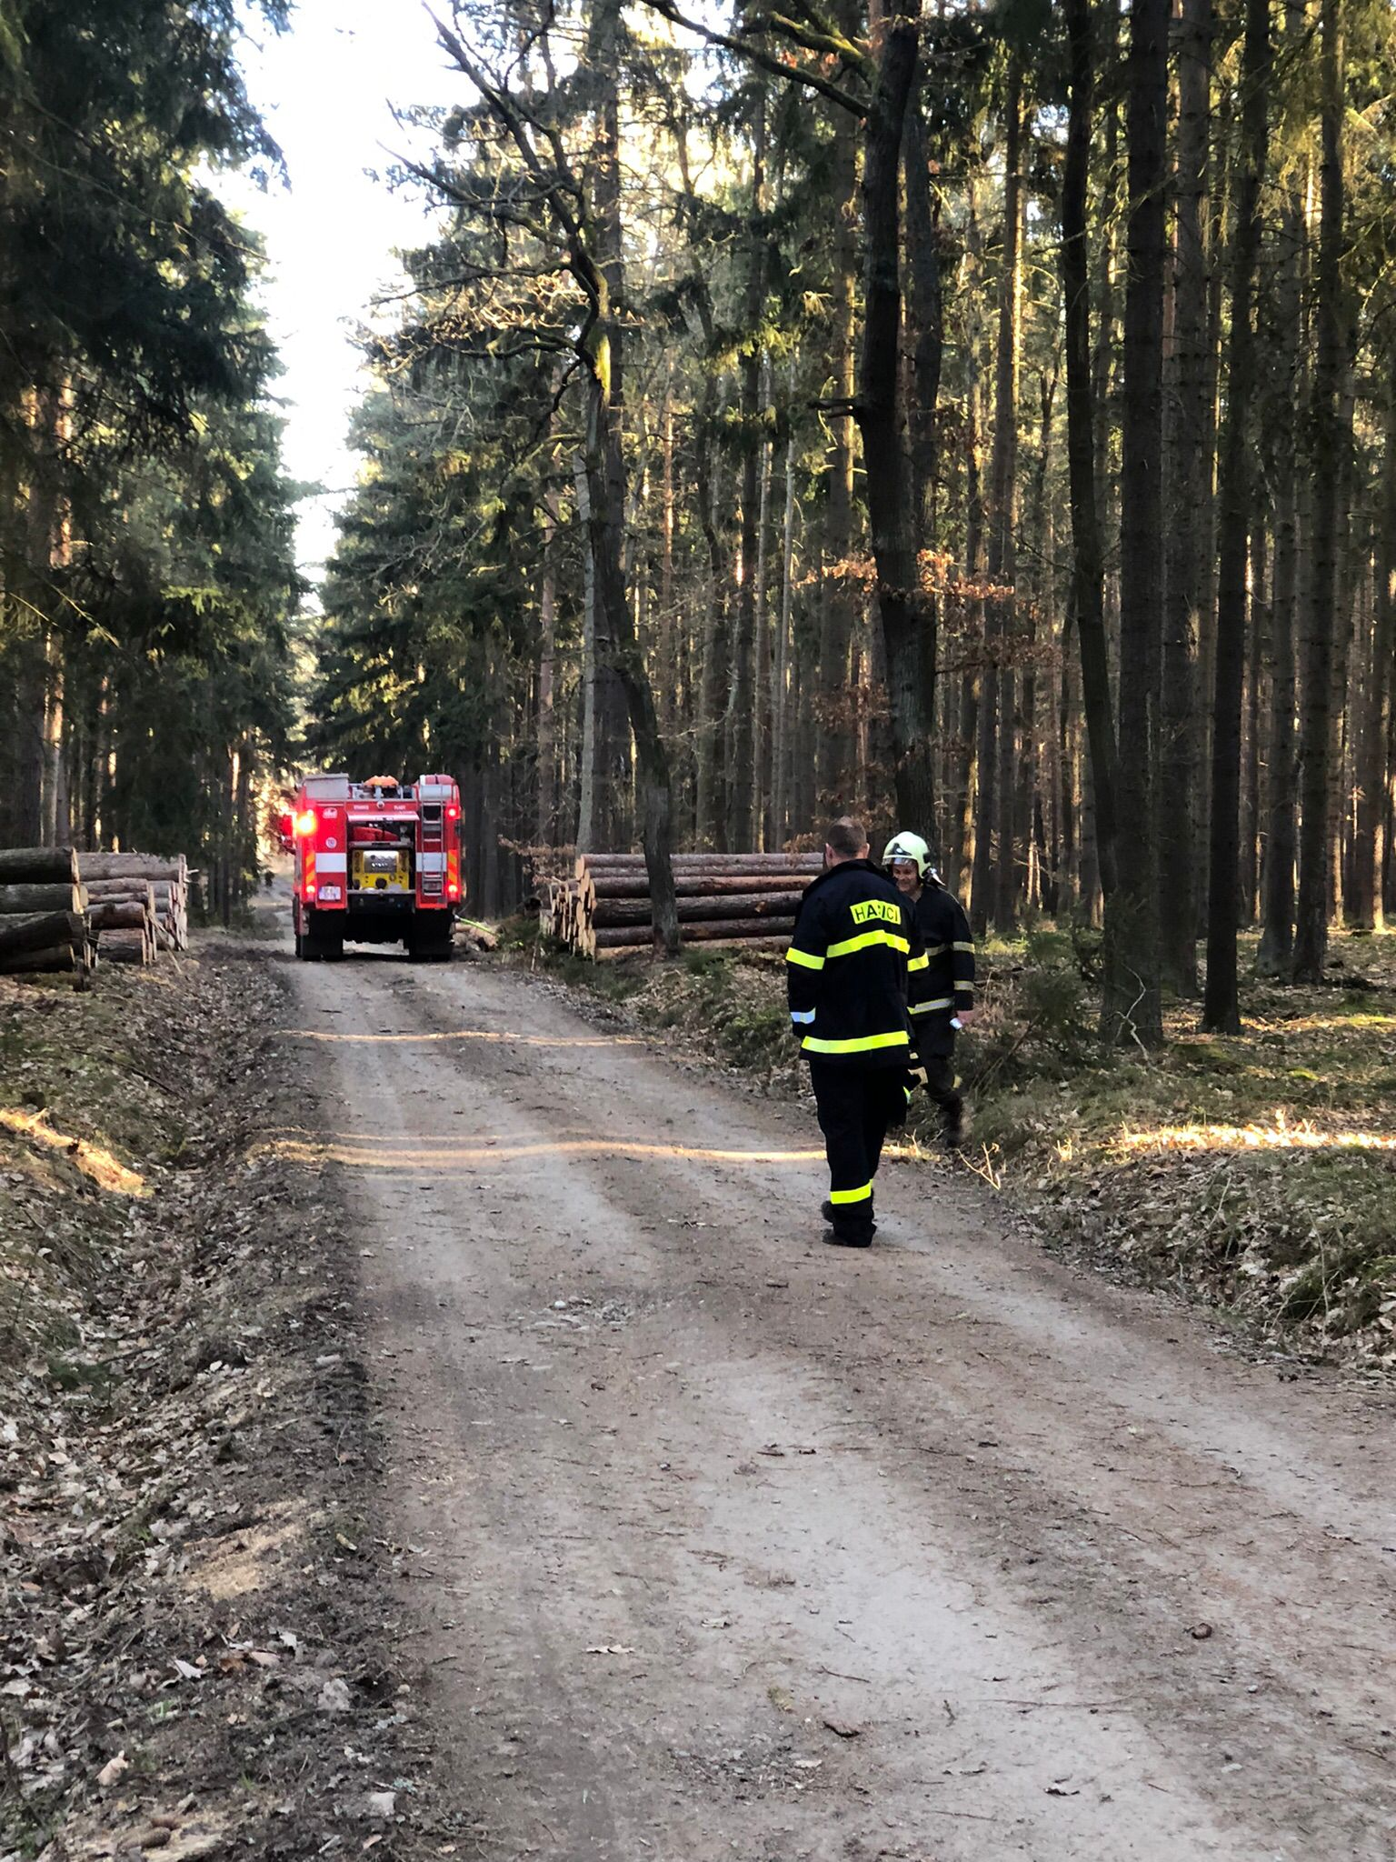
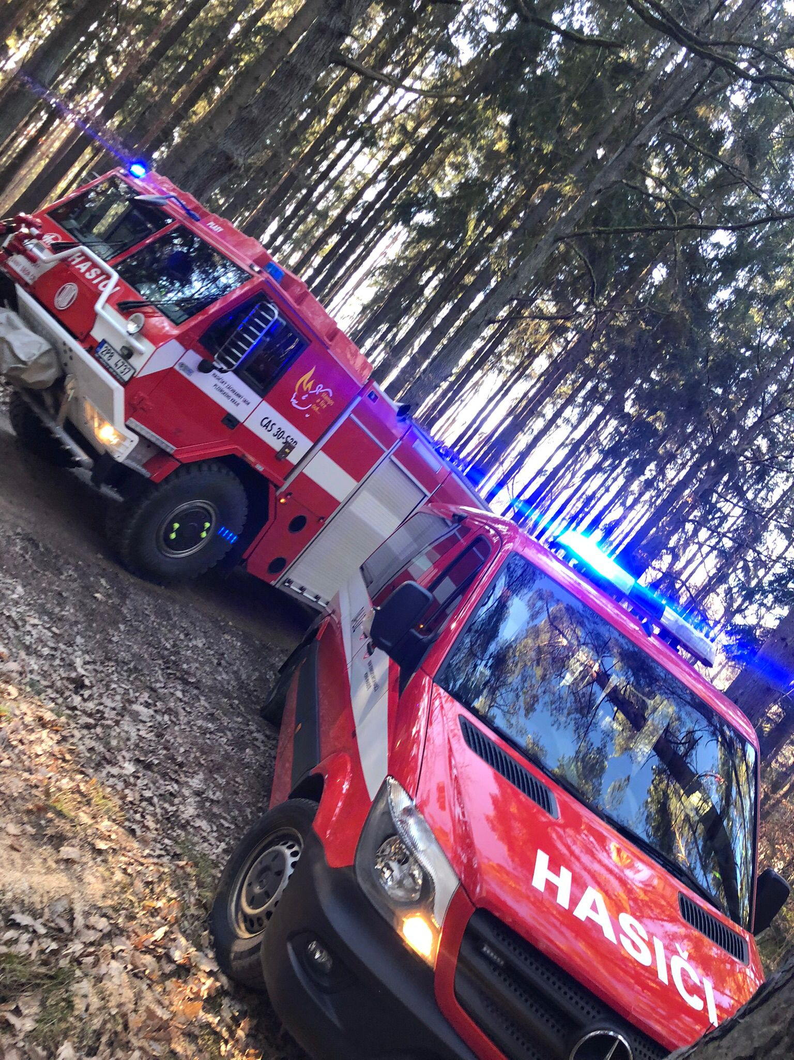

Slide 5
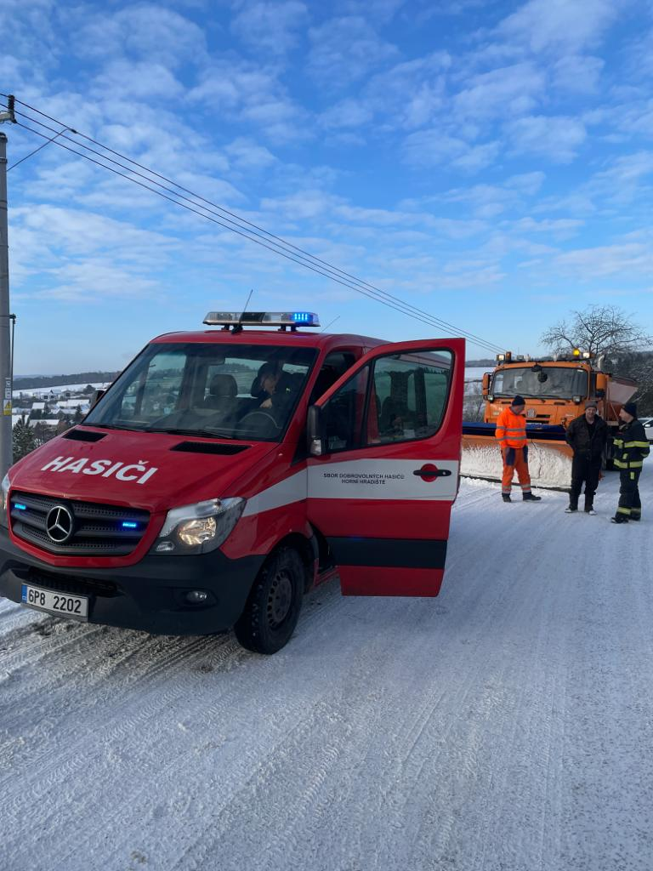
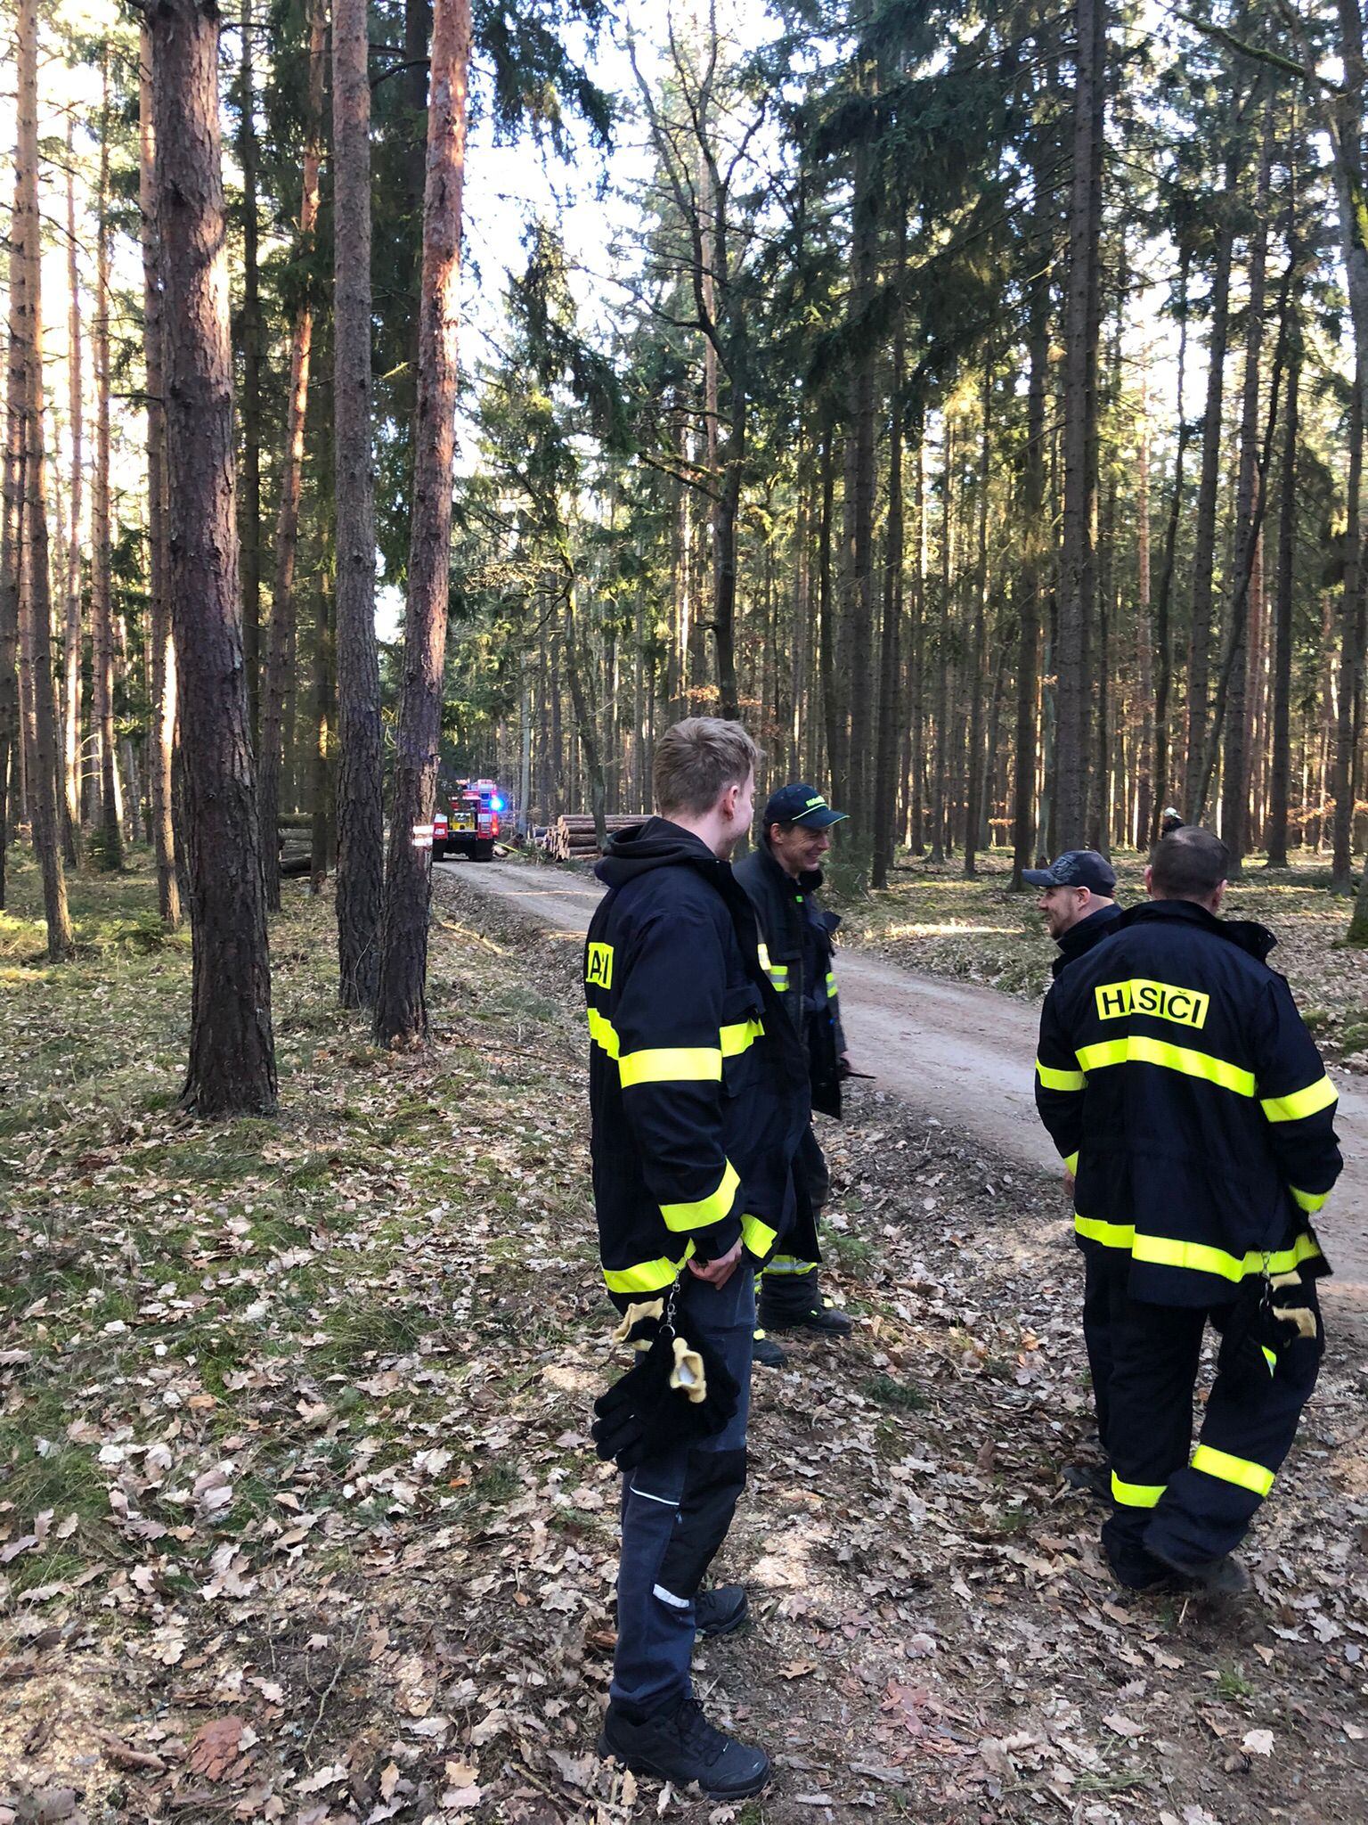

Slide 6
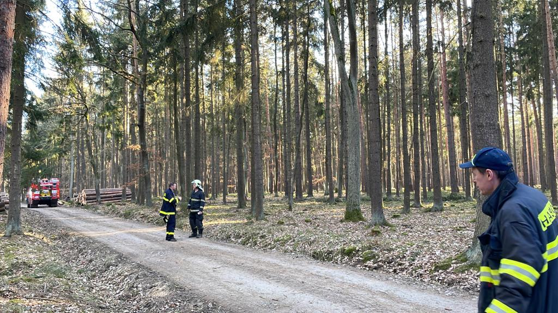

Slide 7
SDH Kaznějov
ZÁSAHOVÁ ČINNOST
Typ události | Počet událostí
Požár | 7
Dopravní nehoda | 1
Technická pomoc | 5
Notes:
Jednotka SDH Kaznějov měla v loňském roce celkem 13 událostí. Jednotka vyjela v loňském roce k následujícím zásahům. Požár kotelny v rodinném domě, strom přes silnici III. Třídy, utržený výlez ke komínu, požár lesního porostu v katastru obce Nebřeziny, dopravní nehoda silniční – cvičení na autonehodu autobusu v Horním Hradišti, požár trávy v areálu bývalé chemické továrny v Kaznějově, požár odpadu za domem, požár osobního automobilu na parkovišti u Normy, technická pomoc pohřešování seniora v Lomničce, a další.

Slide 8
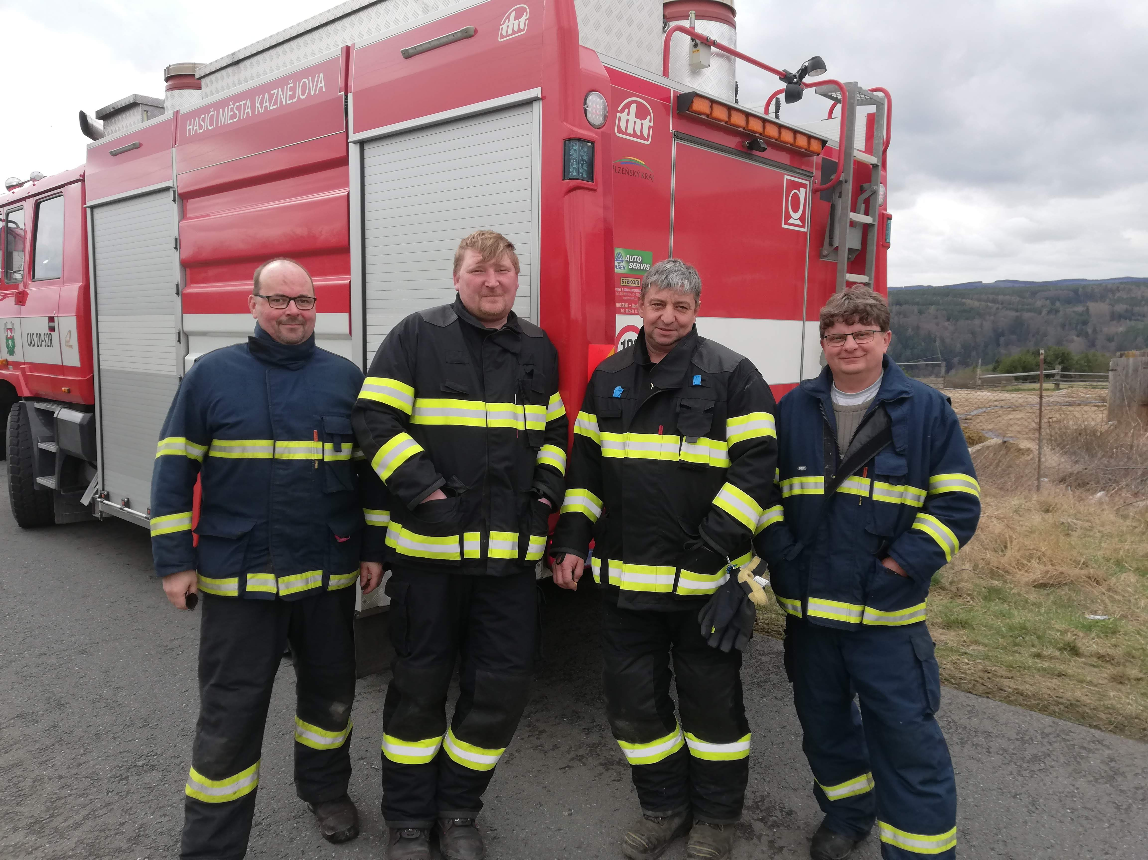

Slide 9
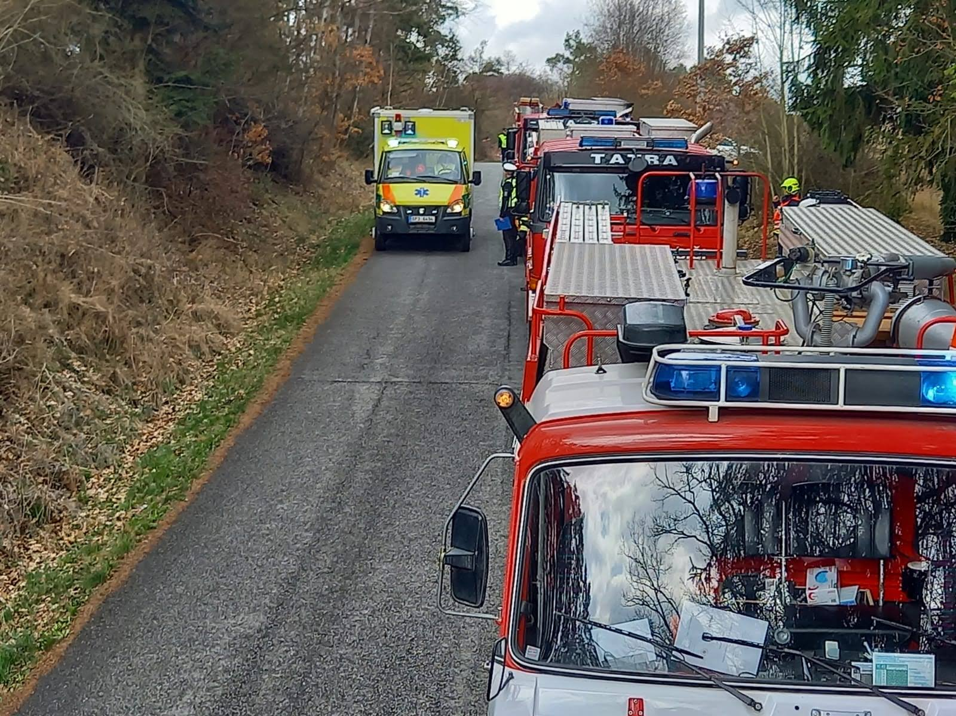
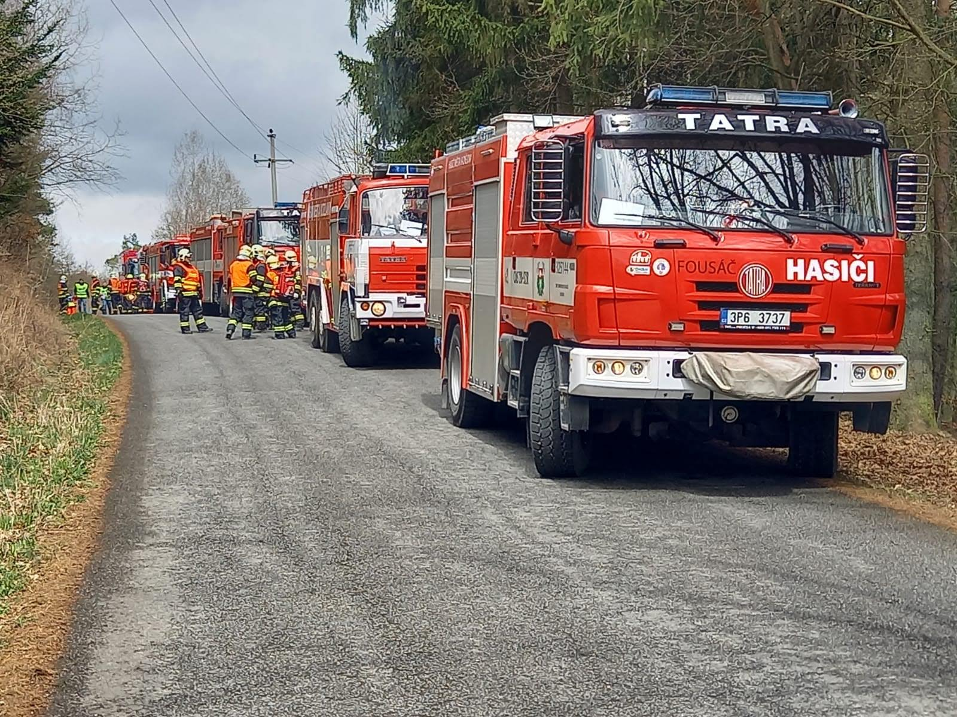

Slide 10
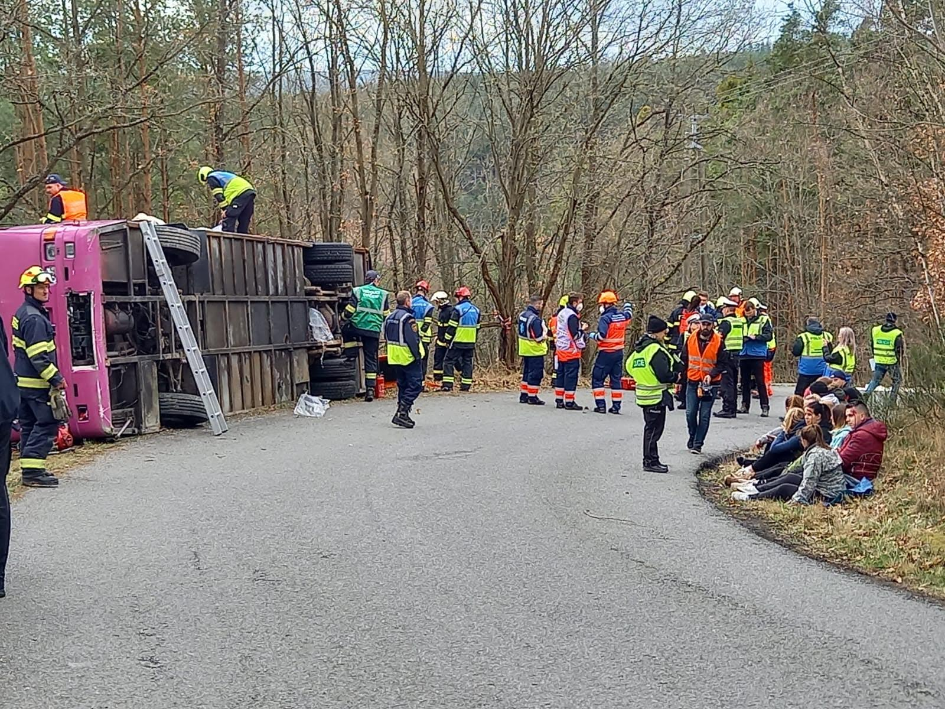
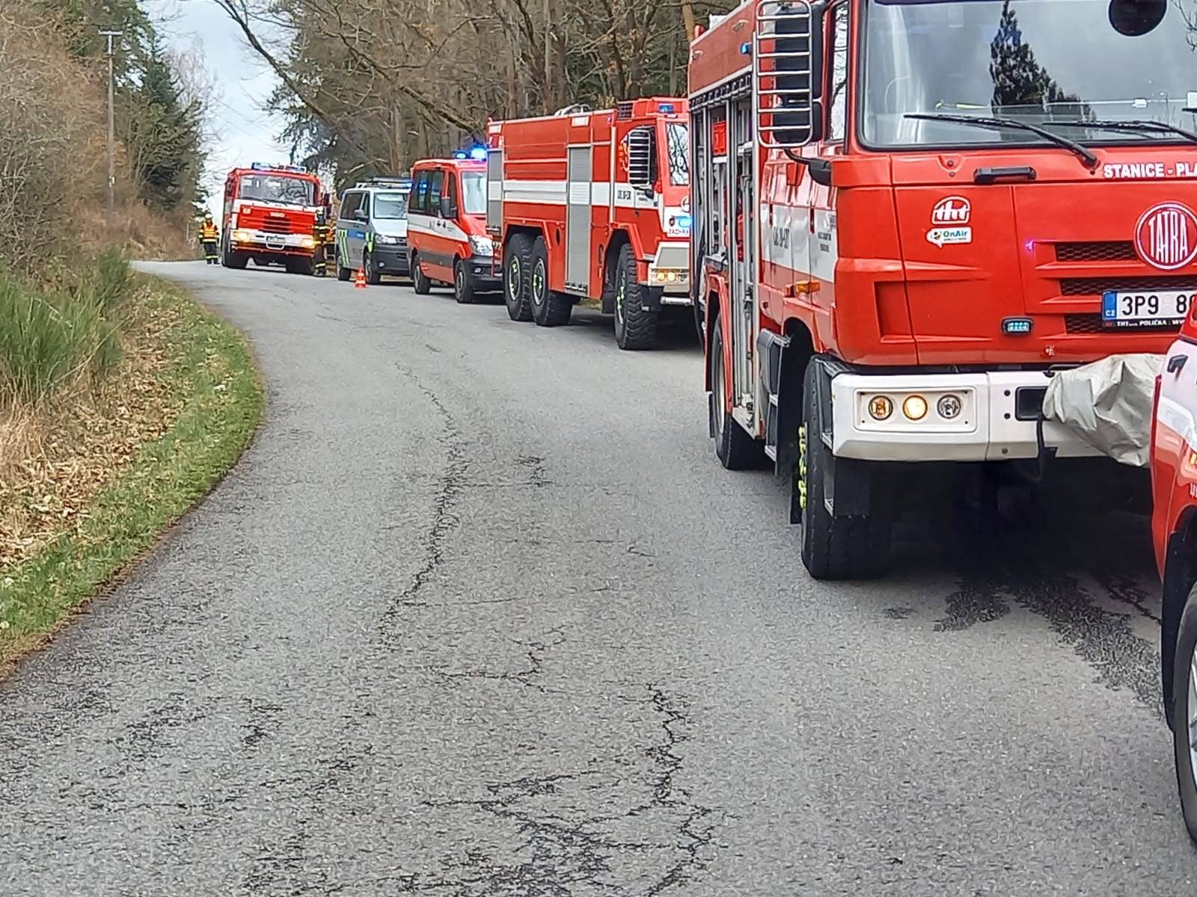

Slide 11
SDH Mladotice
ZÁSAHOVÁ ČINNOST
Celkem 13 událostí:
Většina požáry lesního porostu, hrabanky a podobně
Taktické cvičení:
Horní Hradiště - autonehoda autobusu
Manětín – doplňování vody do letadla AN 2
Notes:
Jednotka Mladotic se zúčastnila celkem 13 událostí. Zásahy se týkali většinou požáru lesního porostu, hrabanky a podobně. Mezi nimi byly v loňském roce např. Požár lesa nad Čoubovým mlýnem, požár lesa u obce Odlezly, a také pod Chrášťovicemi, požár pod Řemešínem, ale také například požár nakladače UNC u Chráštovic nebo kombajn u Černé hati. Jednotka se také zúčastnila cvičení na autonehodu autobusu v Horním Hradišti, kde se kluci starali o třídění a roznášení jednotlivých pacientů k sanitním vozům apod. Dalším cvičení, kterého se jednotka zúčastnila, bylo na letišti u Manětína. Kde se zkoušelo doplňování vody do letadla Antonov AN-2, známého jako Andula. Po naplnění letadlo vždy vzlétlo a provádělo shoz vody poblíž jednotek. V další fázi tohoto cvičení byla simulace požáru pomocí dýmovnic a letadlo provádělo shozy hasiva.

Slide 12
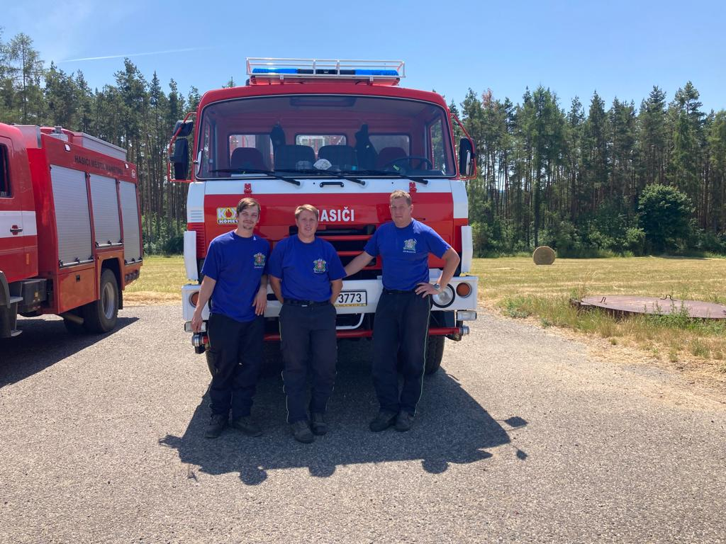

Slide 13
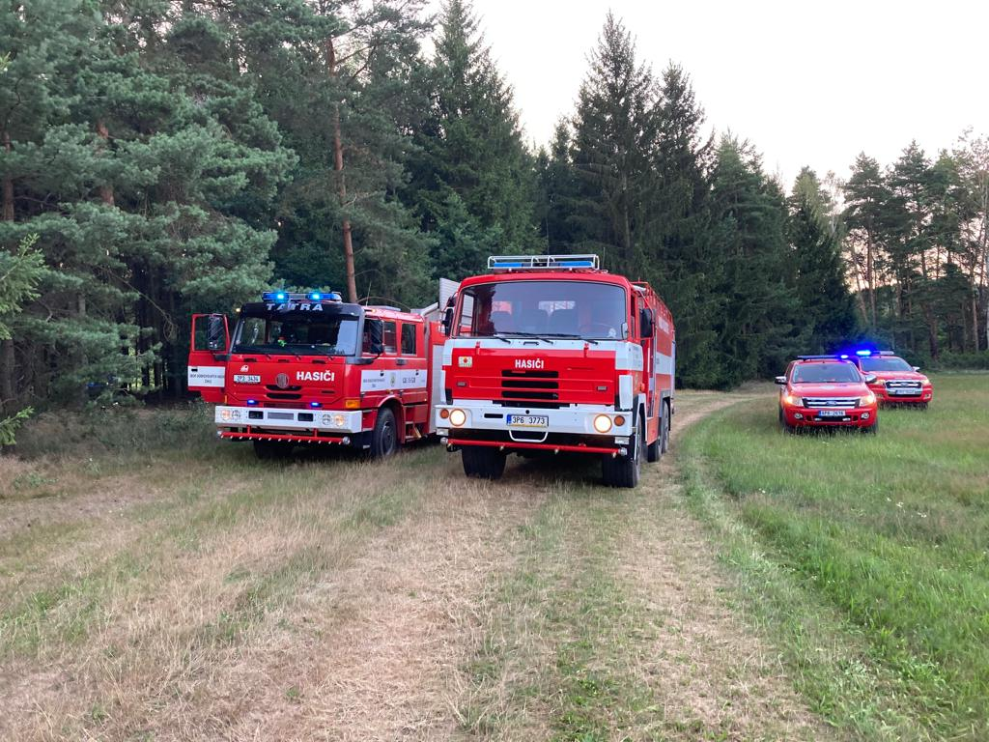

Slide 14
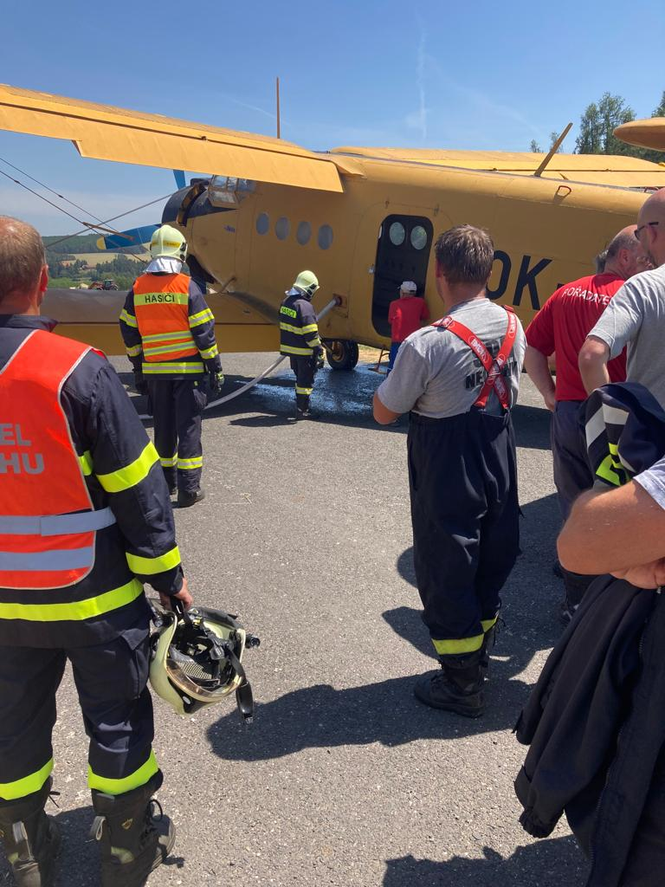

Slide 15
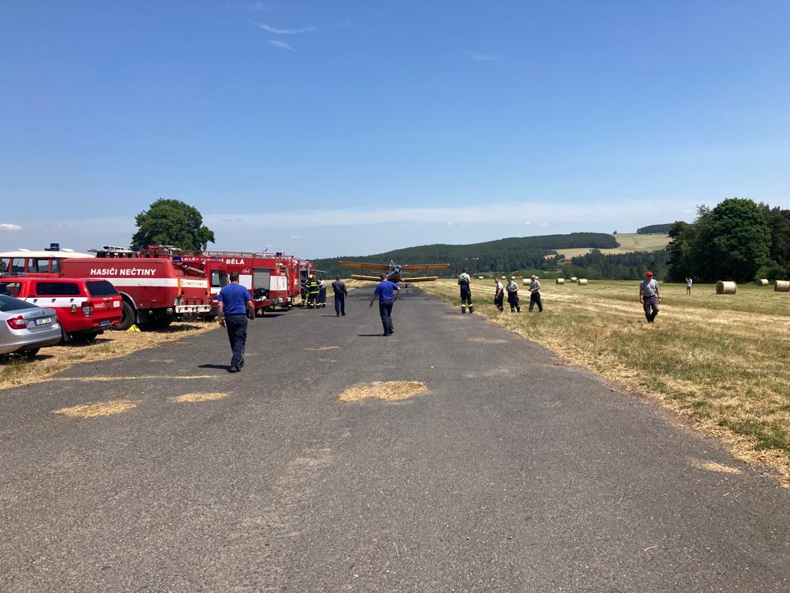

Slide 16
MH Horní Hradiště
SPORTOVNÍ ČINNOST
Závod požárnické všestrannosti Obora
Okresní kolo hry Plamen Všeruby
Závod požárnické všestrannosti a štafeta dvojic v Hromnici
Závod požárnické všestrannosti a štafeta dvojic „O pohár vedoucího ORM“
Nevřeňské bloudění
Soustředění na Rexíku
Notes:
Mladí hasiči z Horního Hradiště se letos zúčastnili následujících závodů. Závodu požárnické všestrannosti v Oboře, okresního kola hry Plamen ve Všerubech, závodu požárnické všestrannosti a štafety dvojic v Hromnici, soutěže o pohár vedoucího odborné rady mládeže a nevřeňského bloudění. V srpnu se mladí hasiči sešli na soustředění na Rexíku.

Slide 17
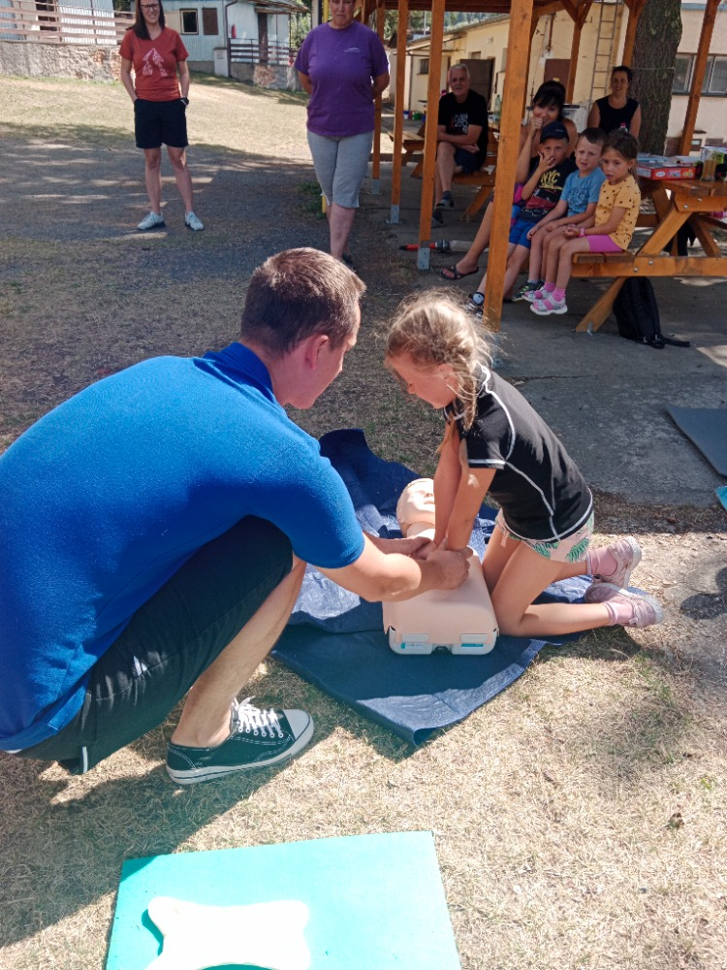
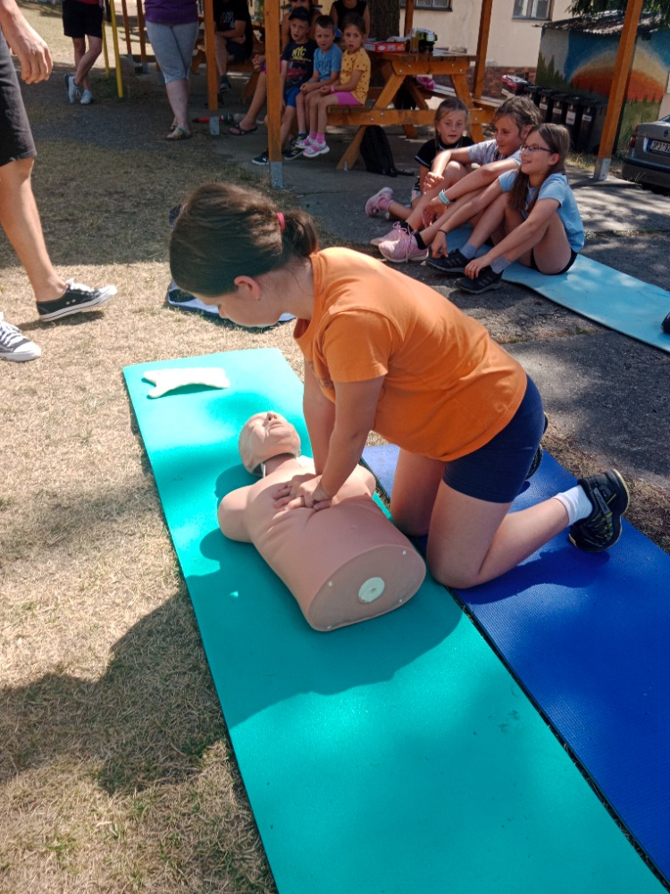

Slide 18
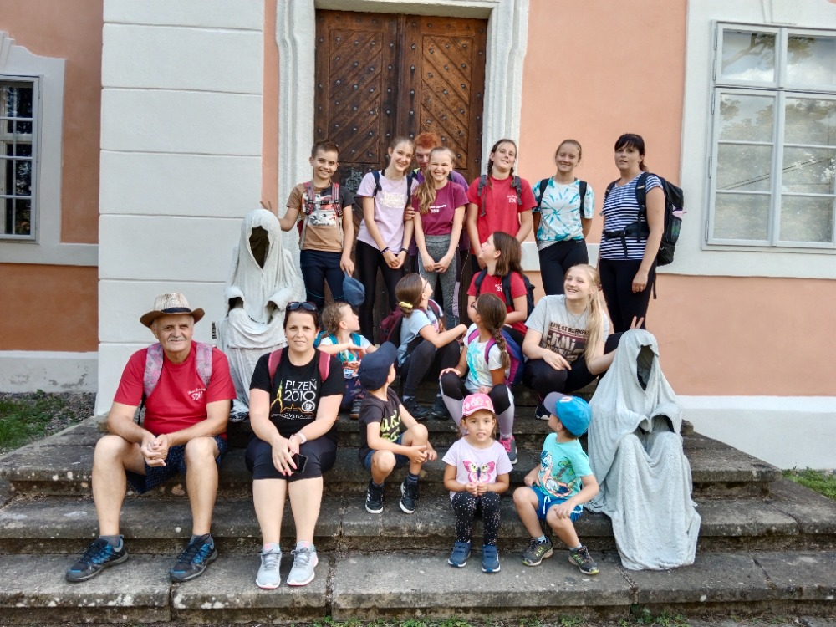

Slide 19
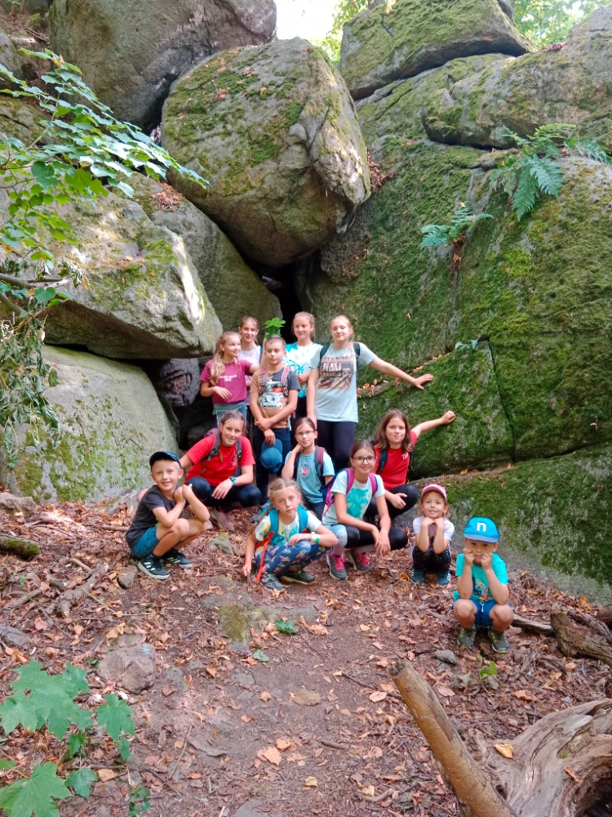
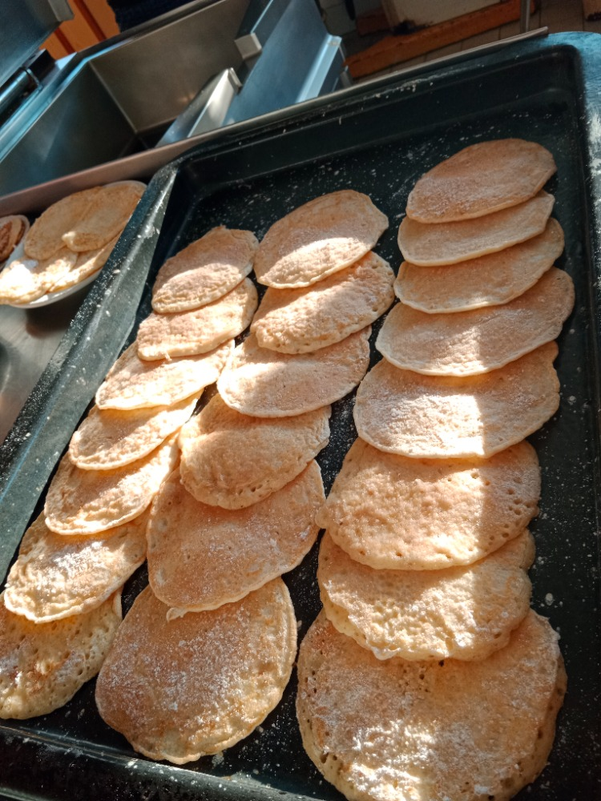

Slide 20
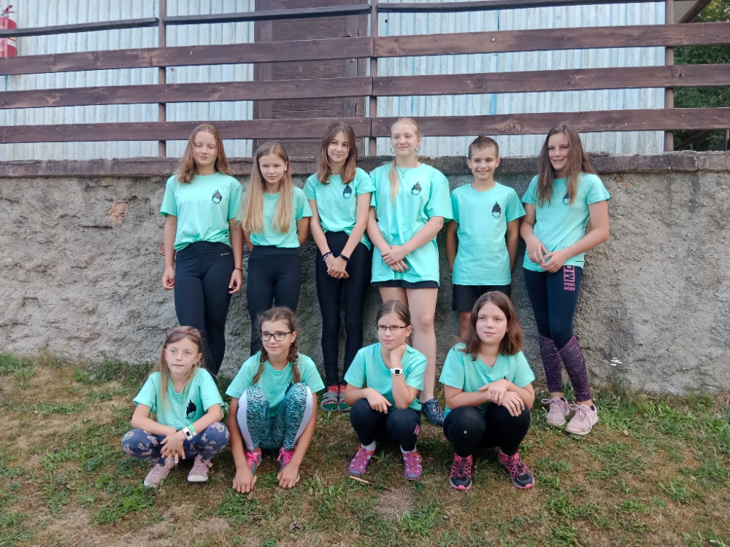

Slide 21
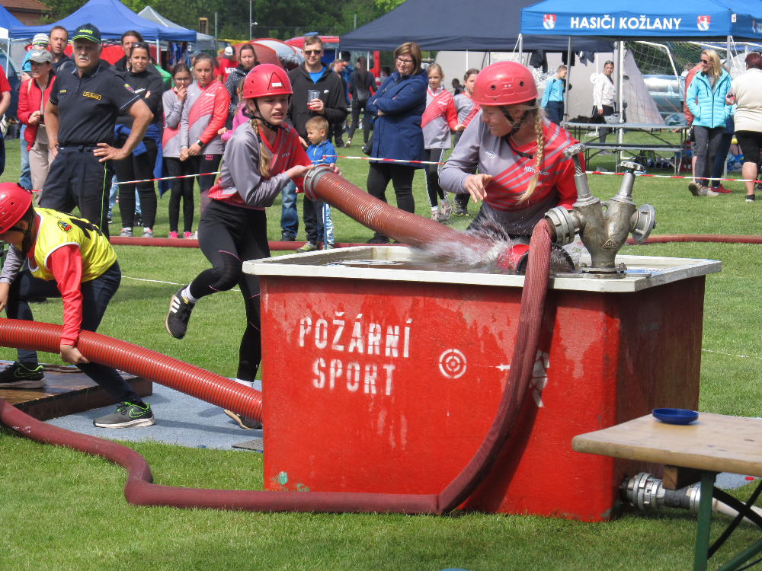

Slide 22
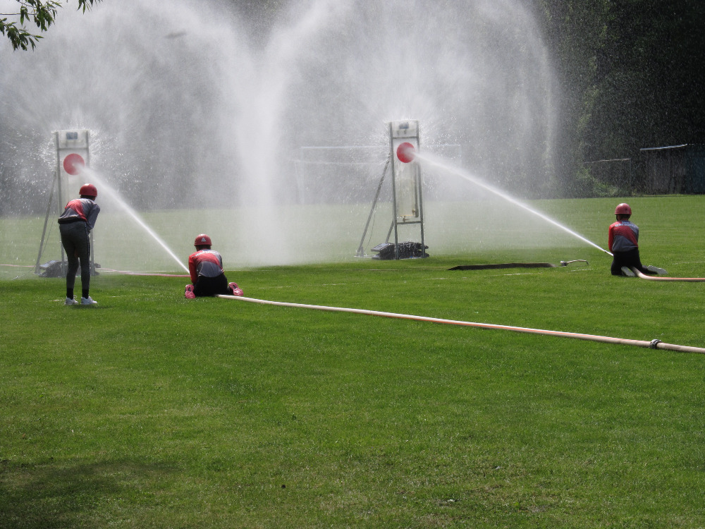

Slide 23
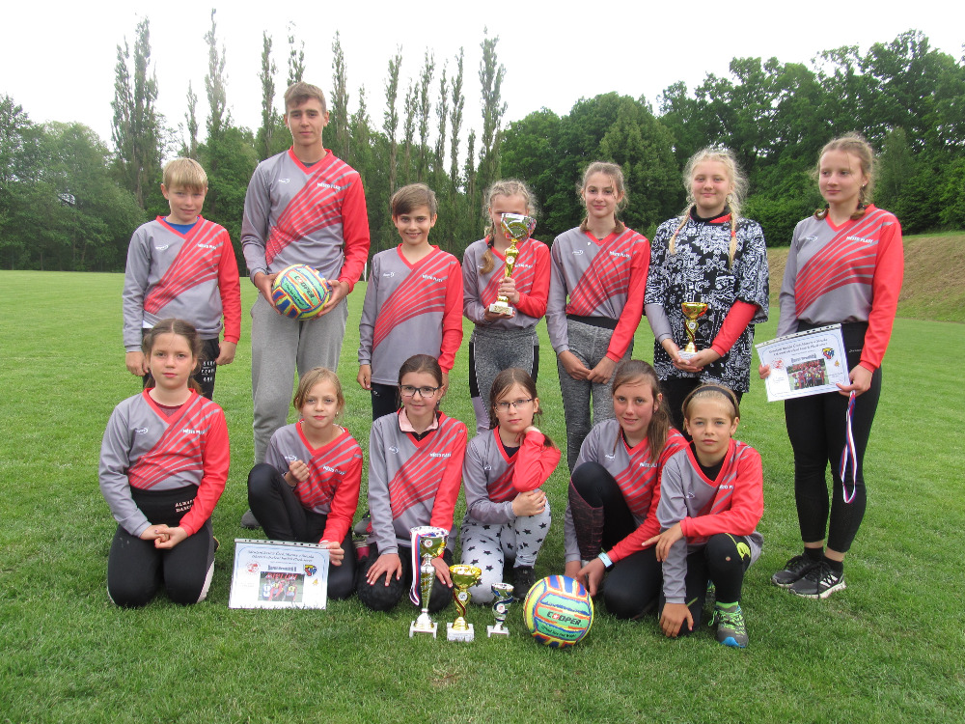

Slide 24
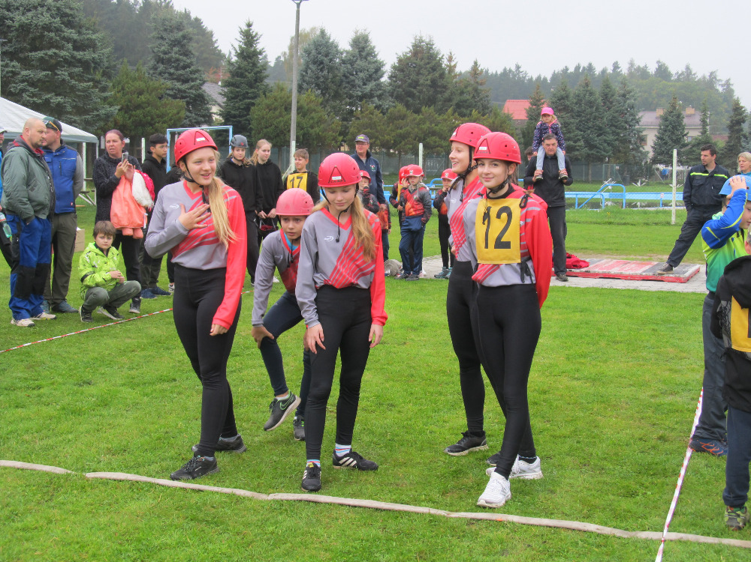

Slide 25
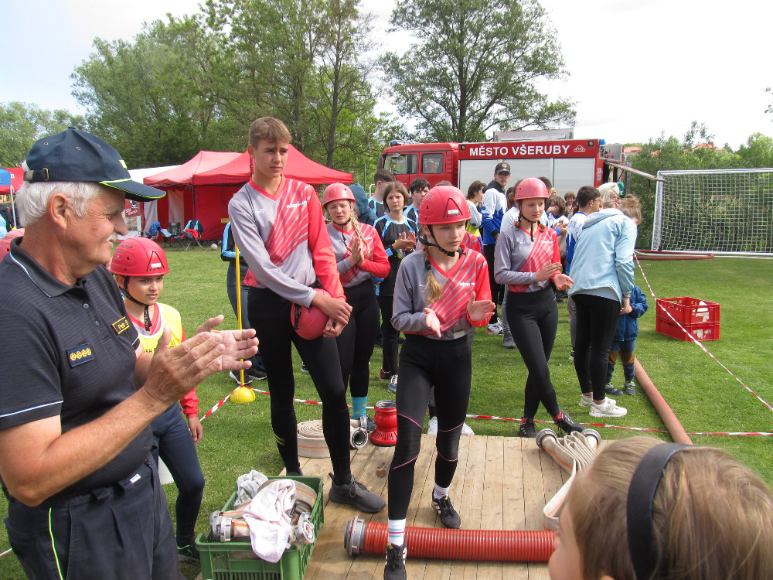

Slide 26
MH Kaznějov
SPORTOVNÍ ČINNOST
Branné závody v Oboře a Úněšově
Letkov – 60m s překážkami
Okresní kolo hry Plamen Všeruby
Účast na soutěžích v Letkově, Žichlicích, Horní Bělé
Účast na podzimním kole hry Plamen
Účast na Nevřeňském bloudění
Mikulášské střelbě na čerta v Ledcích
Notes:
Mladí hasiči Kaznějova se zúčastnili následujících závodů. Na začátku roku se zúčastnili branných závodů v Oboře a Úněšově. Dále vyslali své závodníky do Letkova na závod v 60m metrech s překážkami,
Dalším závodem bylo okresní kolo hry Plamen ve Všerubech, v disciplíně 60m s překážkami Kuba Šubrt postoupil na krajské kolo do Klatov.
Dále se zúčastnili soutěží v Letkově, Horní Bělé, na útocích u Globusu, 60tkách poblíž Prahy a v Plzni na Košutce. Na podzim družstva nechyběla na podzimním kole hry Plamen, Nevřeňském bloudění a Mikulášské střelbě na čerta v Ledcích.

Slide 27
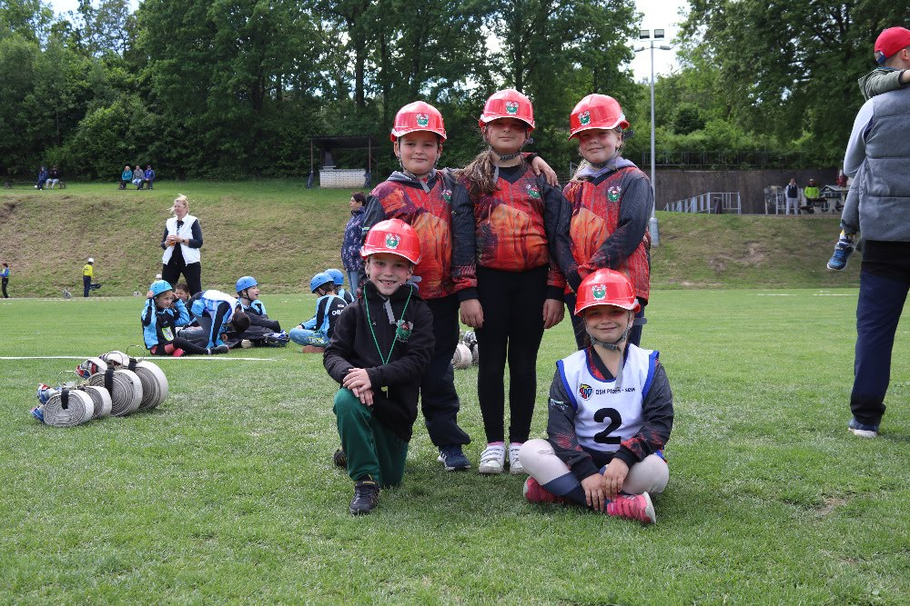

Slide 28
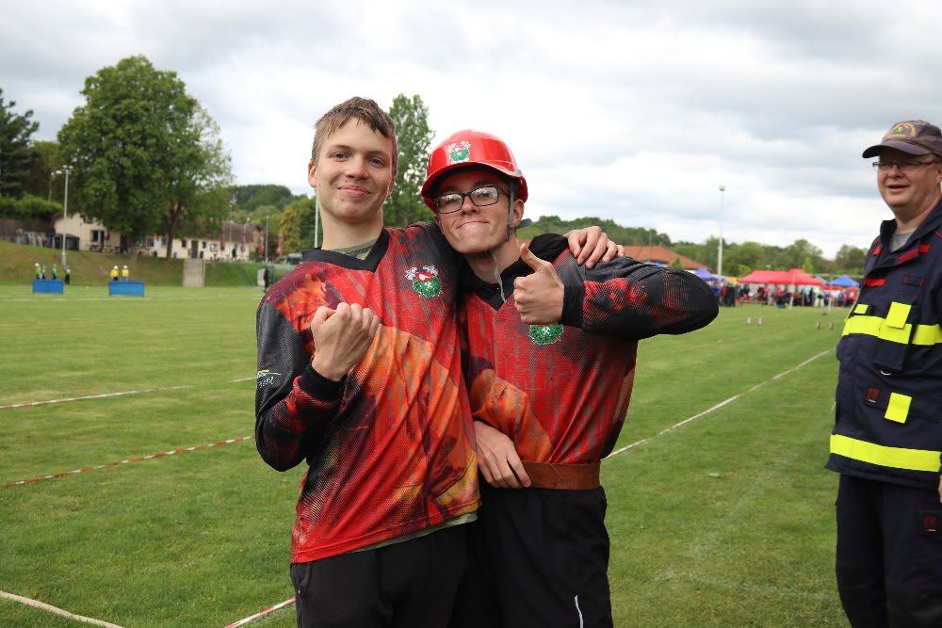

Slide 29
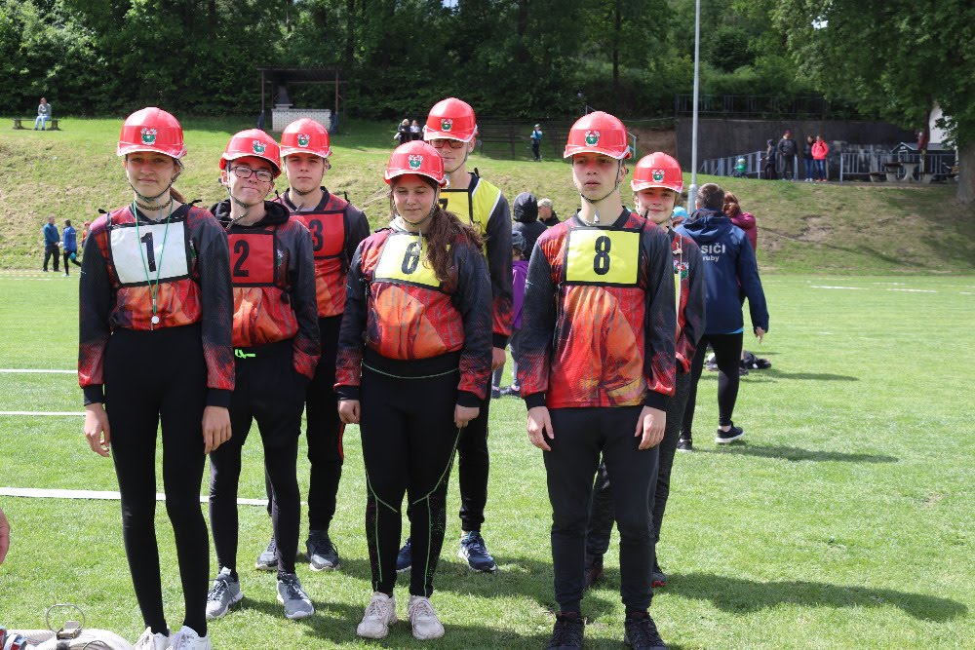

Slide 30
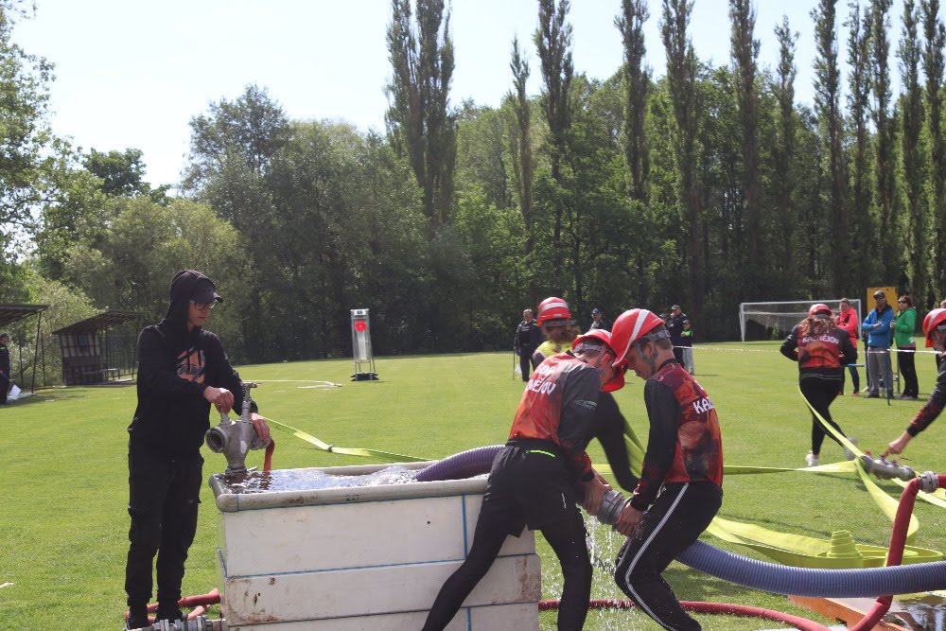

Slide 31
SDH Žebnice
SPORTOVNÍ ČINNOST
ZČHL
Okresní kolo PS
Hasičská olympiáda Celje
Notes:
Kluci z SDH Žebnice se opět zúčastnili Západočeské hasičské ligy, kde v celkovém umístění skončili kluci na 5. místě. Dále se kluci zúčastnili okresního kola požárního sportu.
Na přelomu prázdnin proběhla hasičská olympiáda konaná ve slovinském Celje. Členem týmu byl Dominik Soukup. Bez účasti Ruského, Běloruského a Kazašského národního týmu byla povinnost pro naše borce více než jasná. Mise byla splněna a český tým nedal ostatním státům šanci a došel si pro celkové vítězství. Za zmínku stojí pokus české štafety ve složení Danek Klvaňa, Dominik Soukup, Lukáš Kroupa a Pavel Krpec, která mezičasově šahala po pokoření světového rekordu, ale bohužel na třetím úseku byl rozdělovač proti. Ale jak se říká, je to sport.

Slide 32
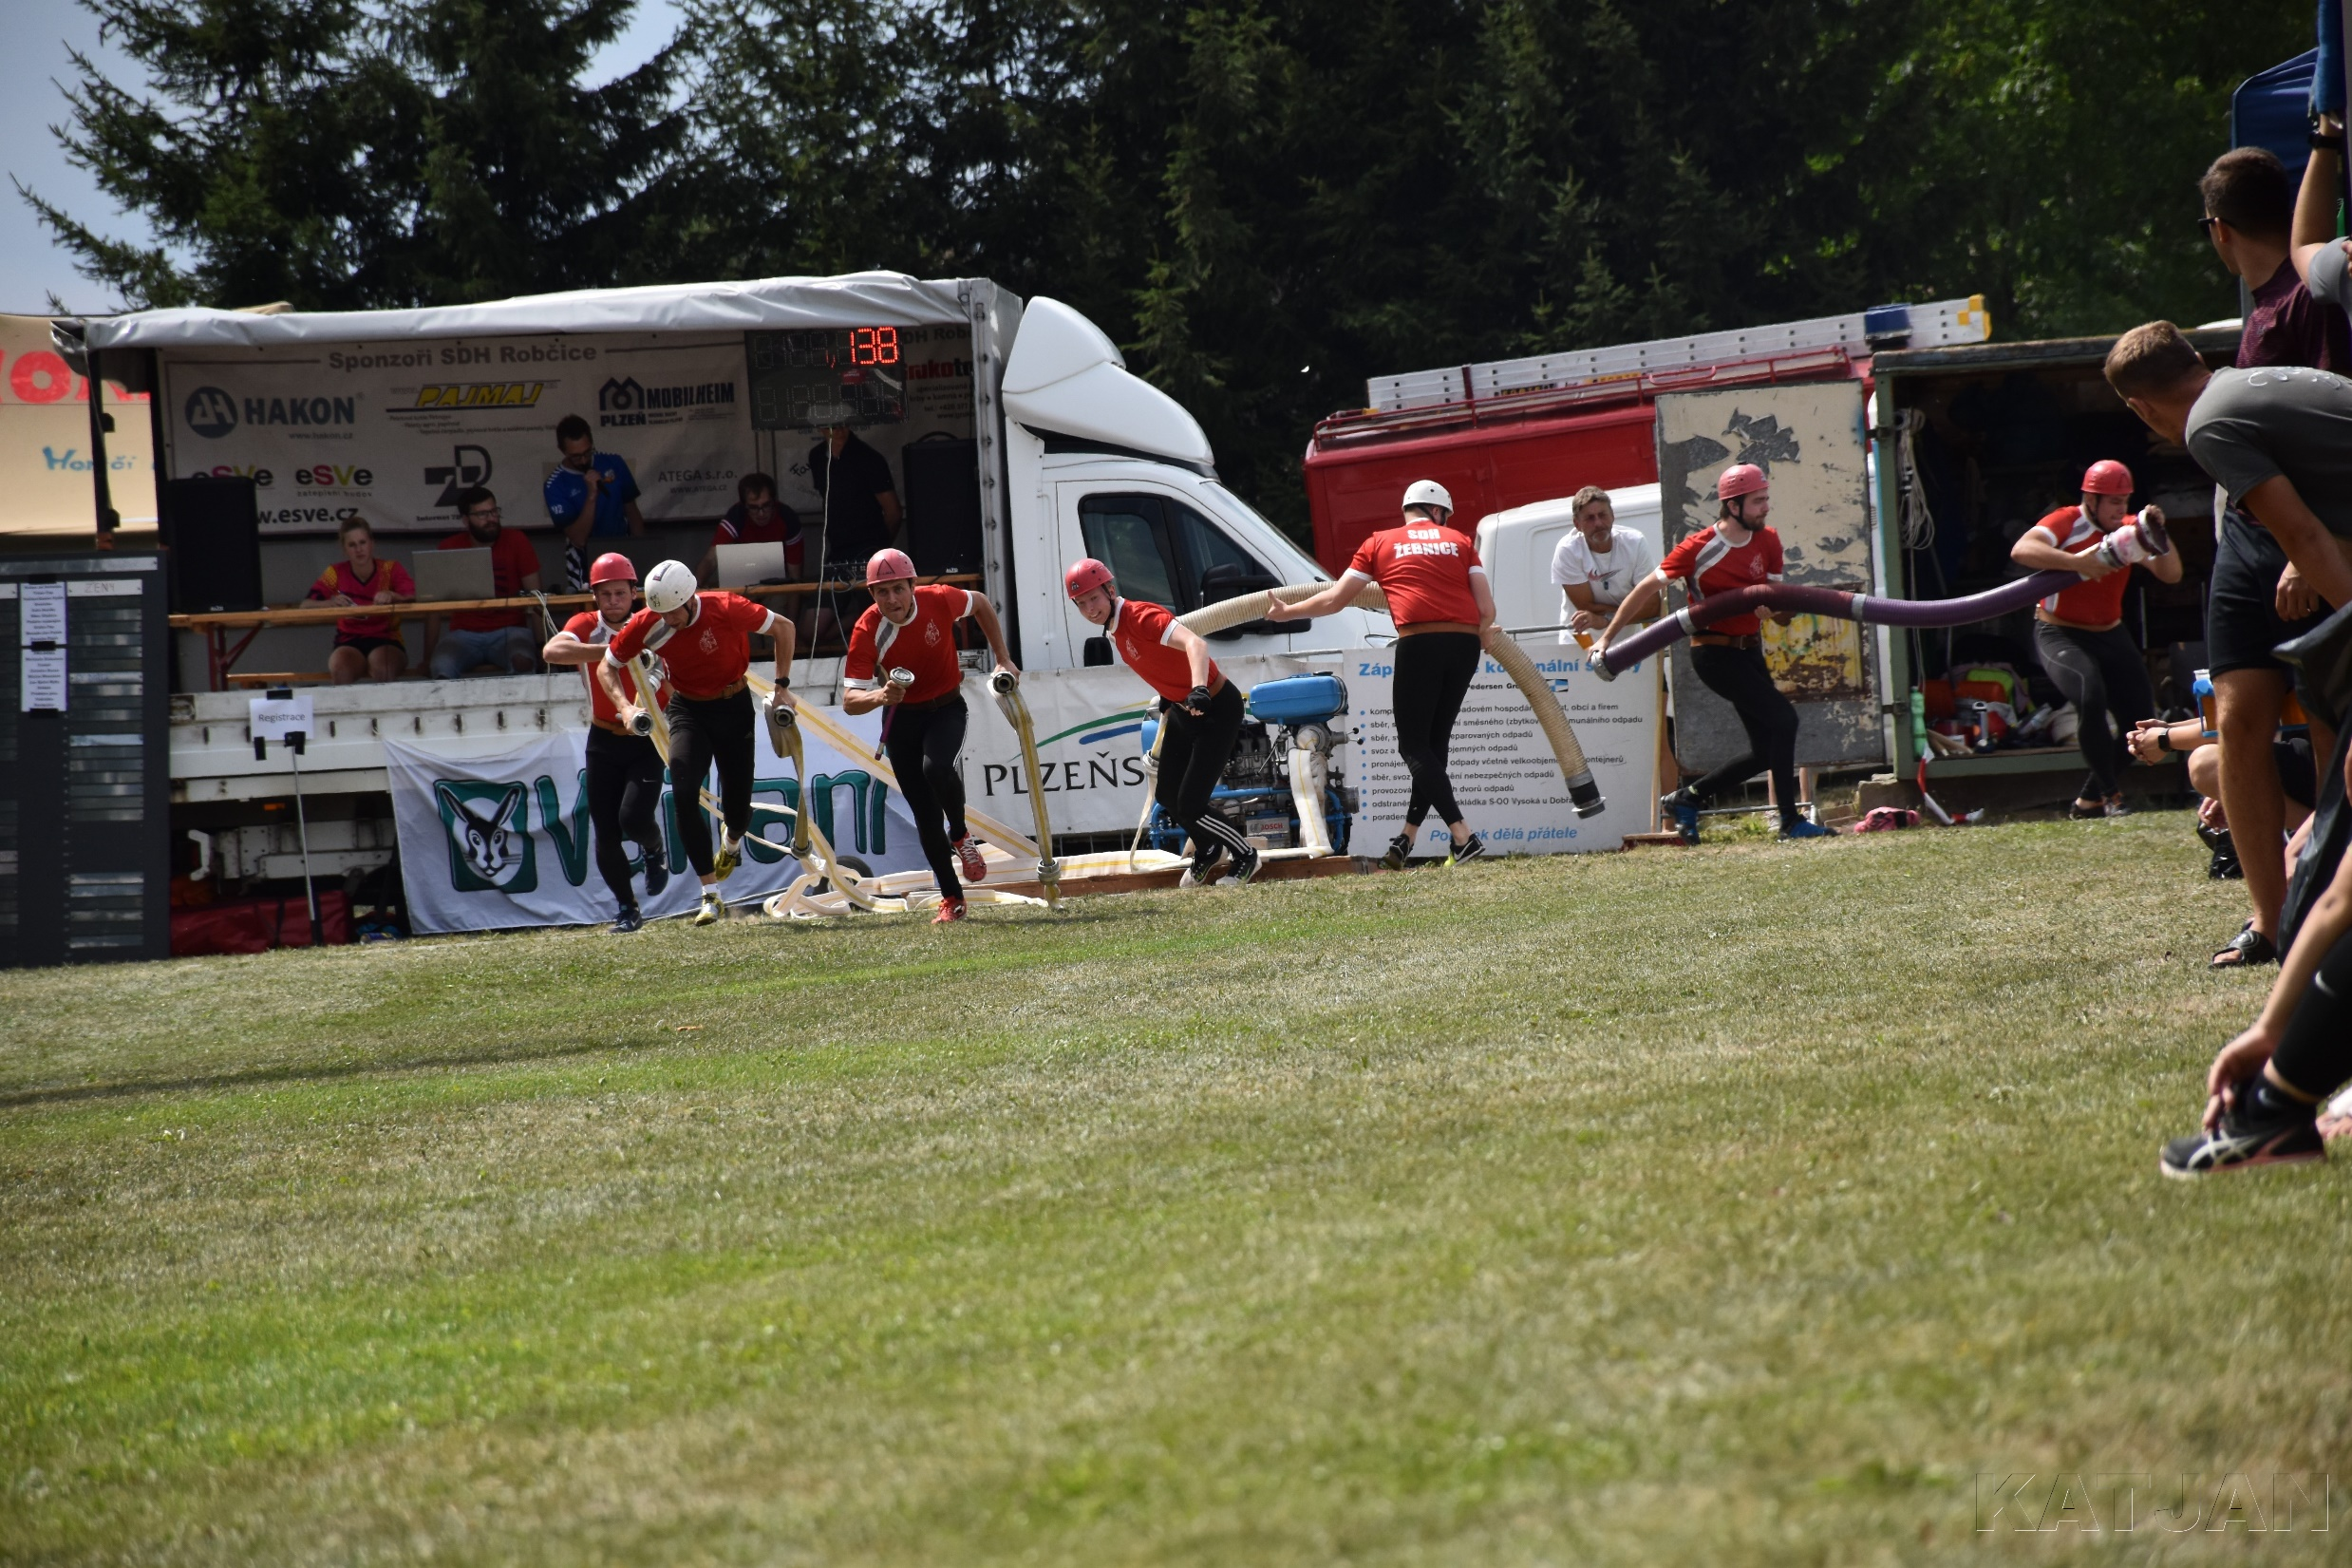

Slide 33
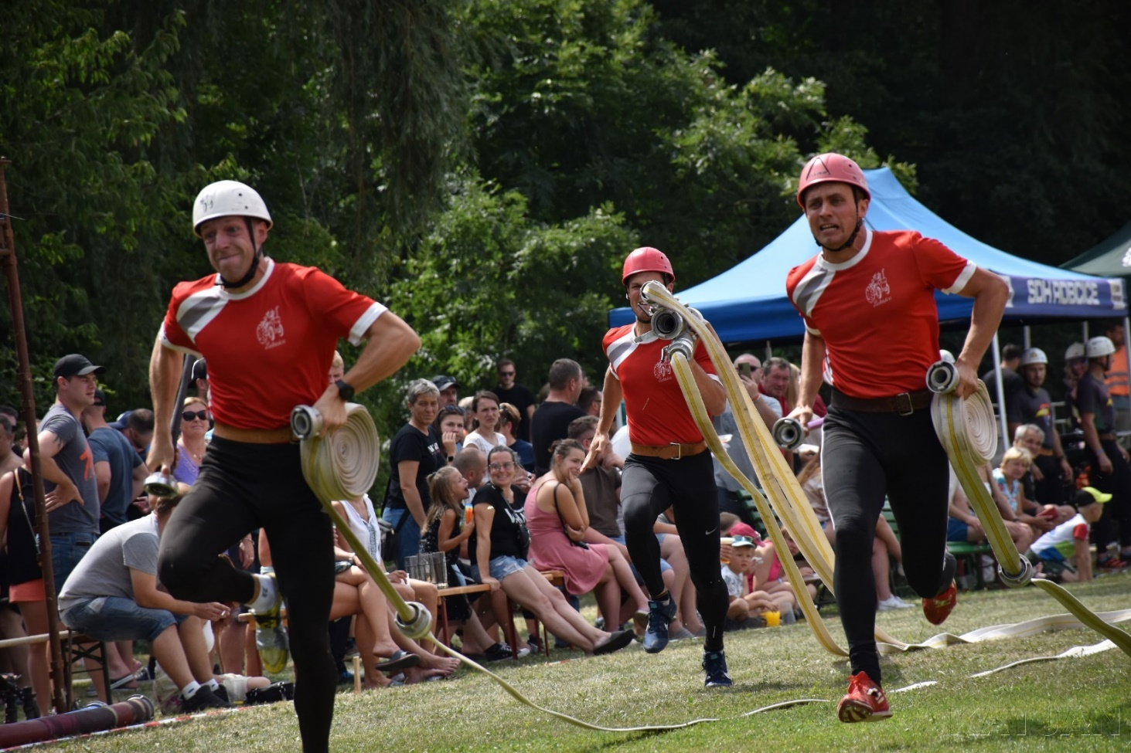
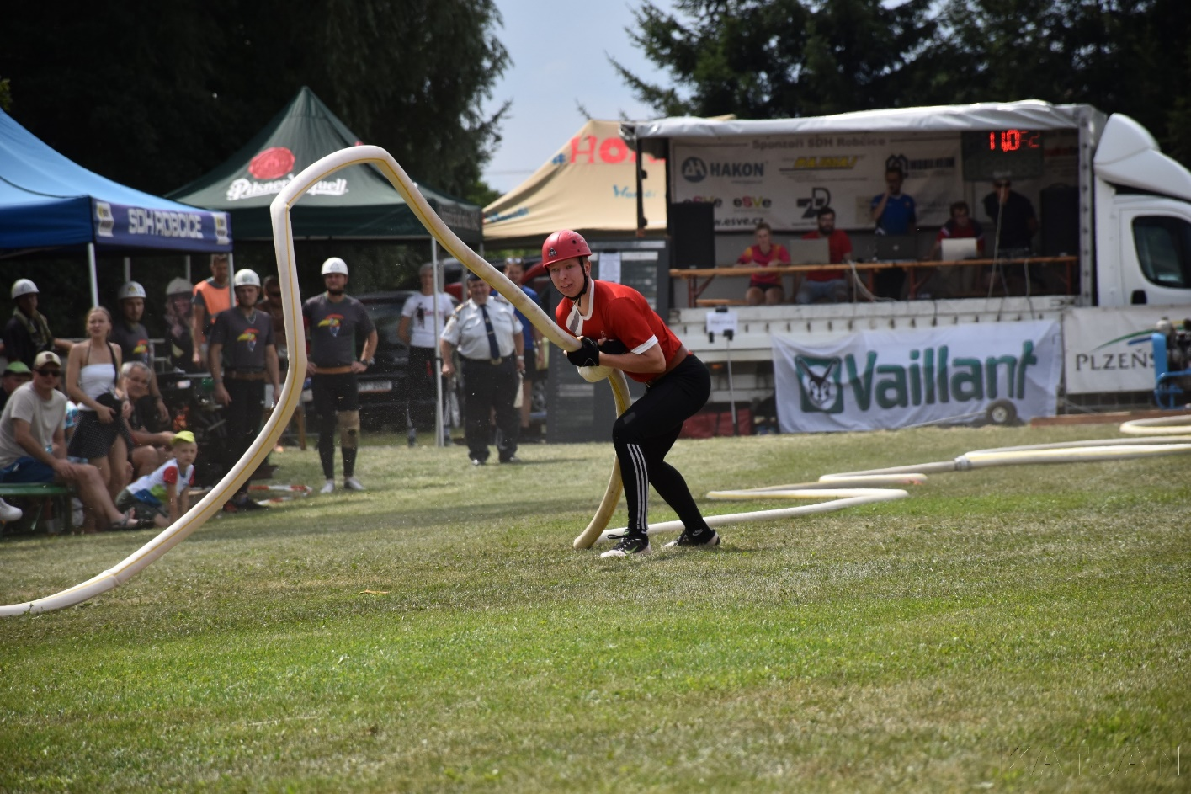

Slide 34
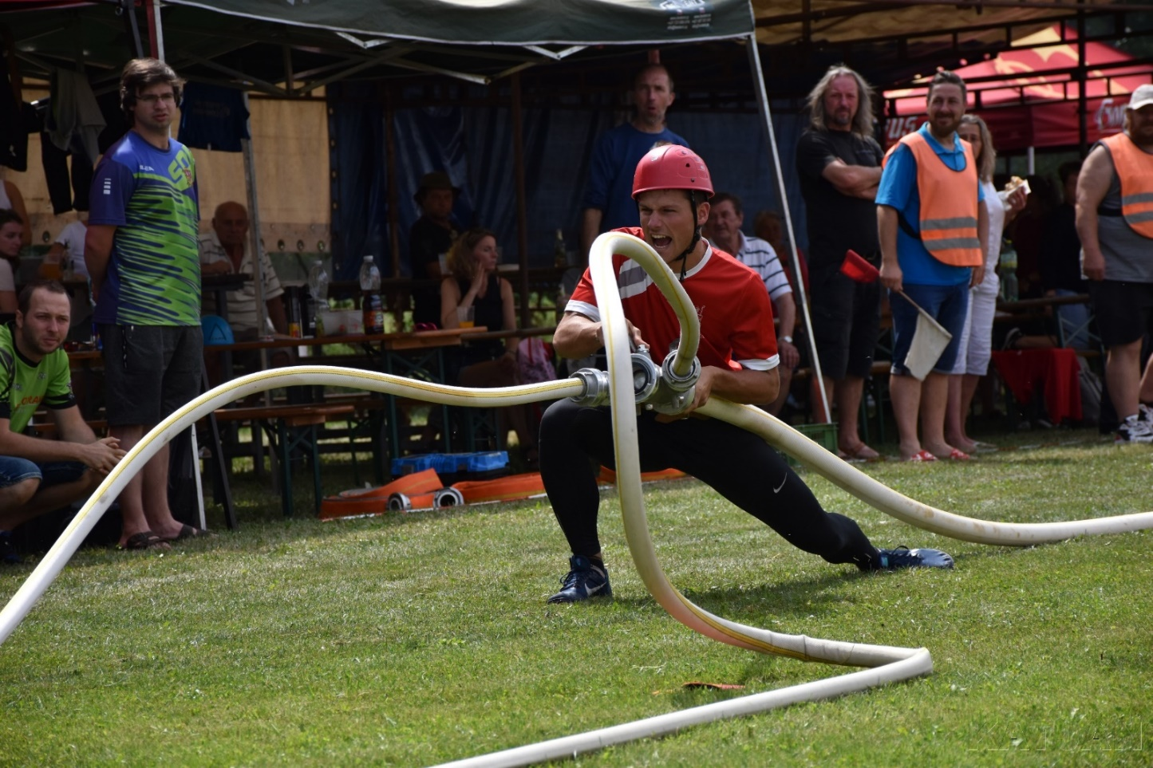
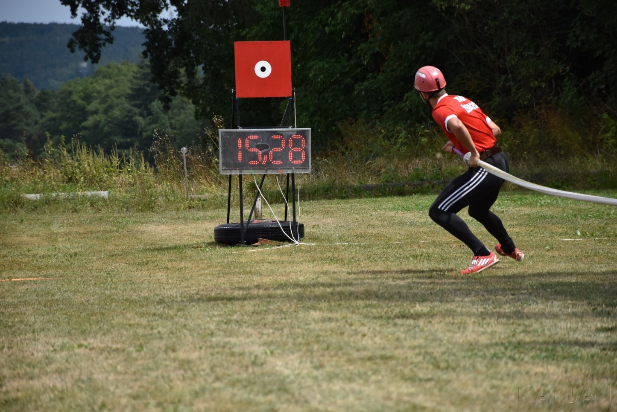

Slide 35
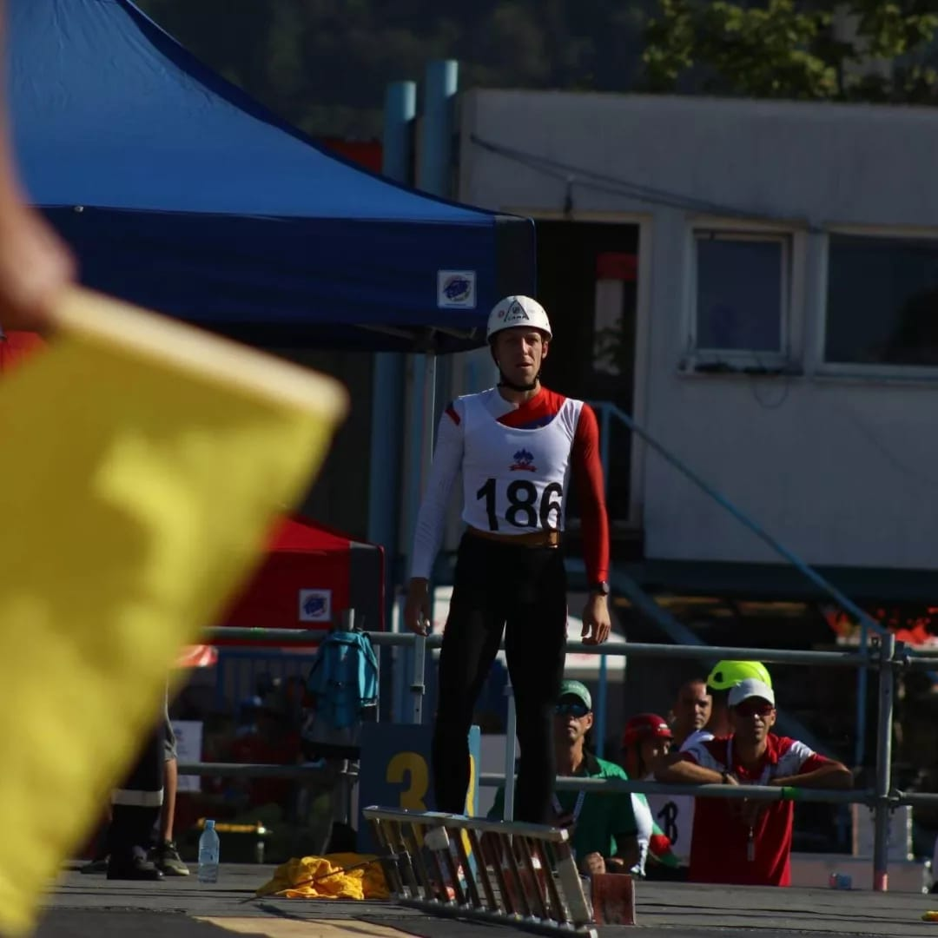
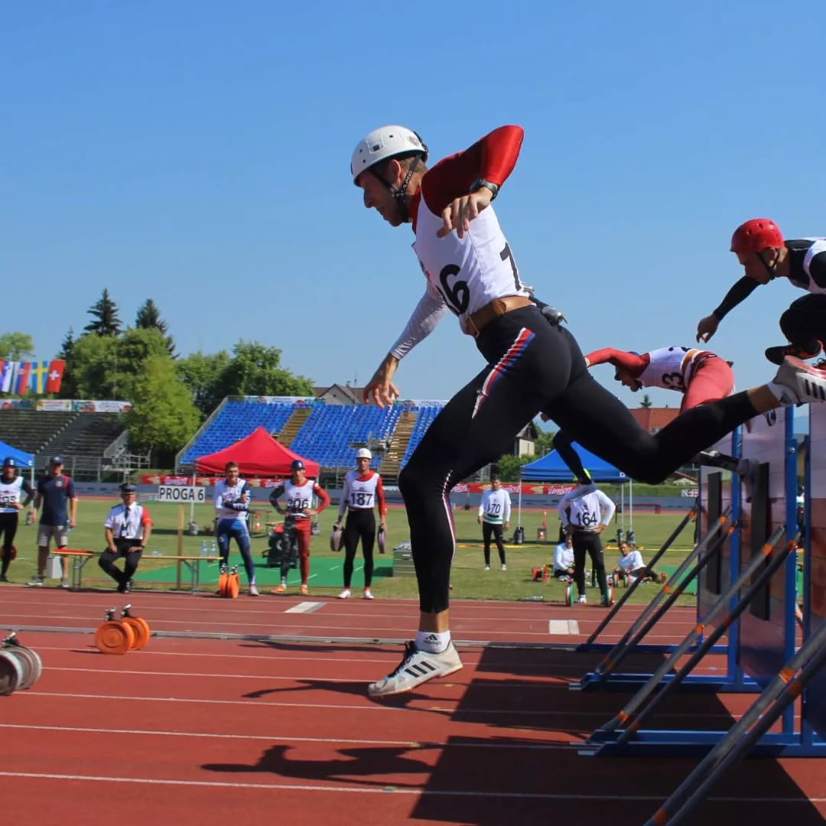

Slide 36
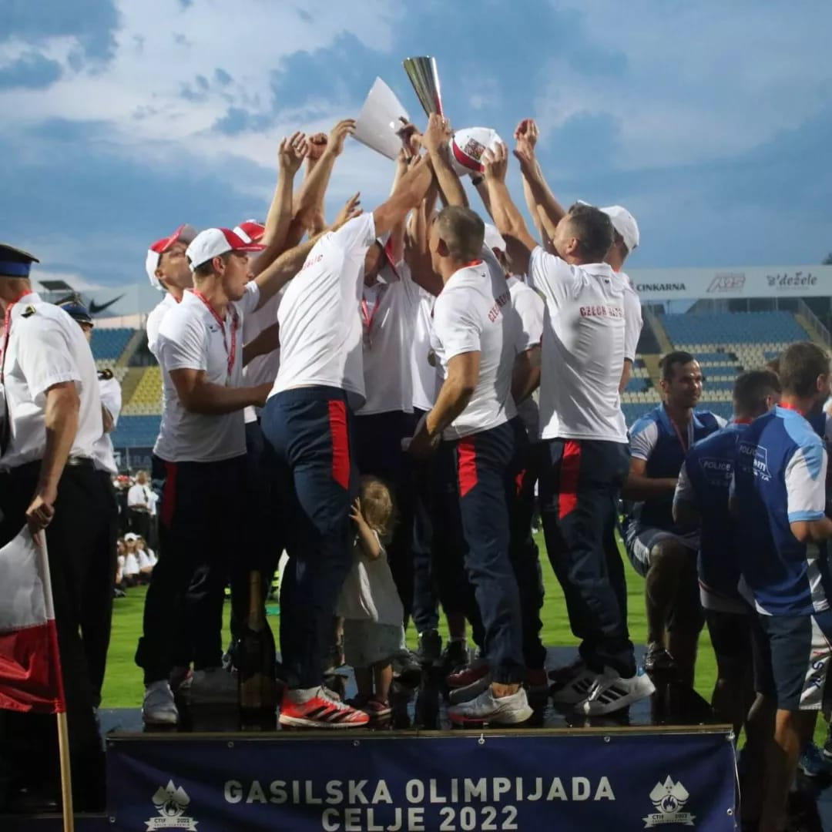

Slide 37
Okrskové kolo požárního sportu - Chrášťovice
OKRSKOVÉ KOLO PS
14. května v Chrášťovicích
Zúčastněno:
9 družstev mužů
4 družstva žen
Notes:
Loňské okrskové kolo požárního sportu se konalo 14. května v Chrášťovicích. Soutěže se zúčastnilo celkem 9 družstev mužů a 4 družstva žen. Soutěžilo se pouze v požárních útokách, a to dvoukolově, kdy lepší pokus byl započítáván do soutěže. Dále se vyhlašovala část o pohár starosty obce, kdy se sčítaly časy za oba pokusy. Chtěl bych poděkovat pořadateli za skvěle zvládnutou organizaci akce

Slide 38
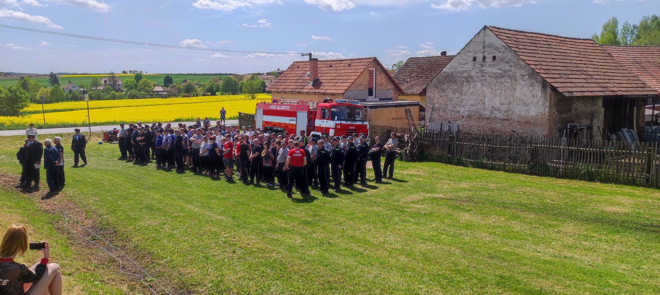
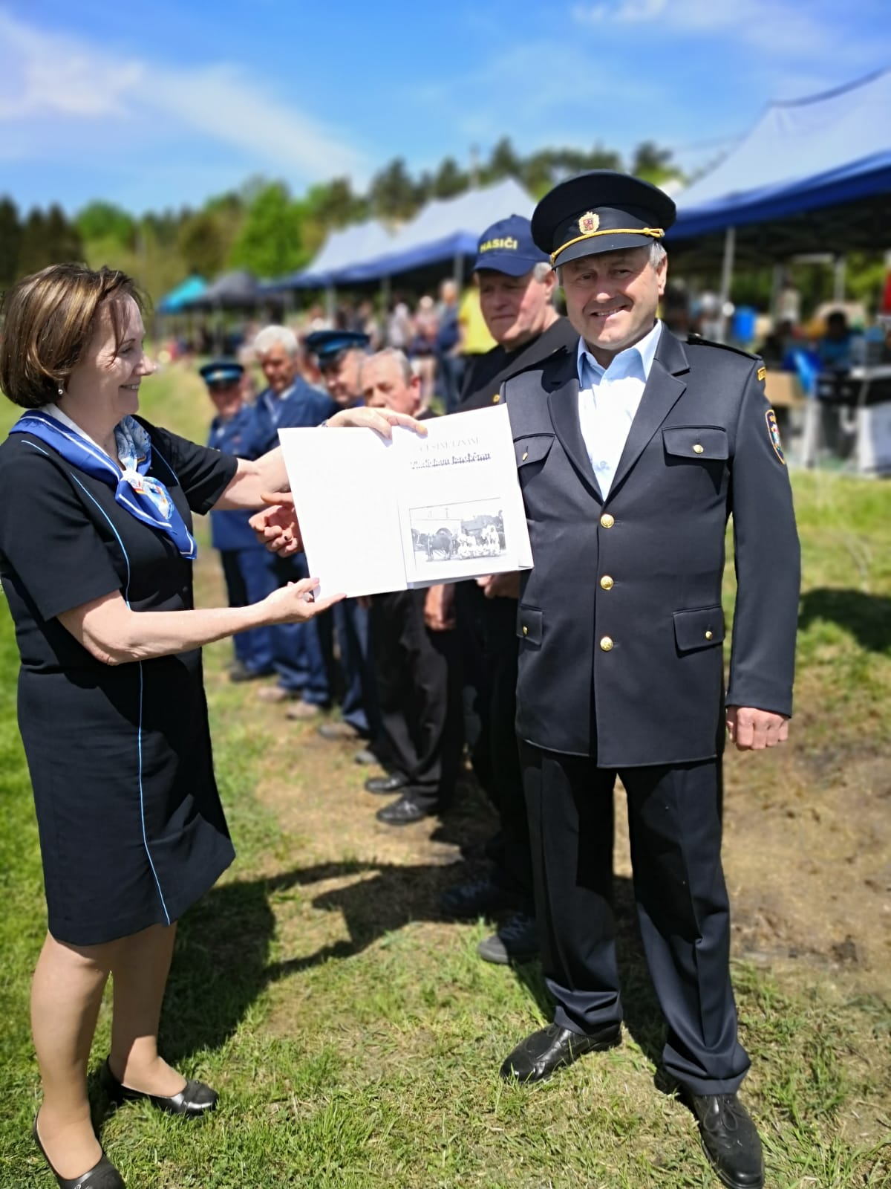
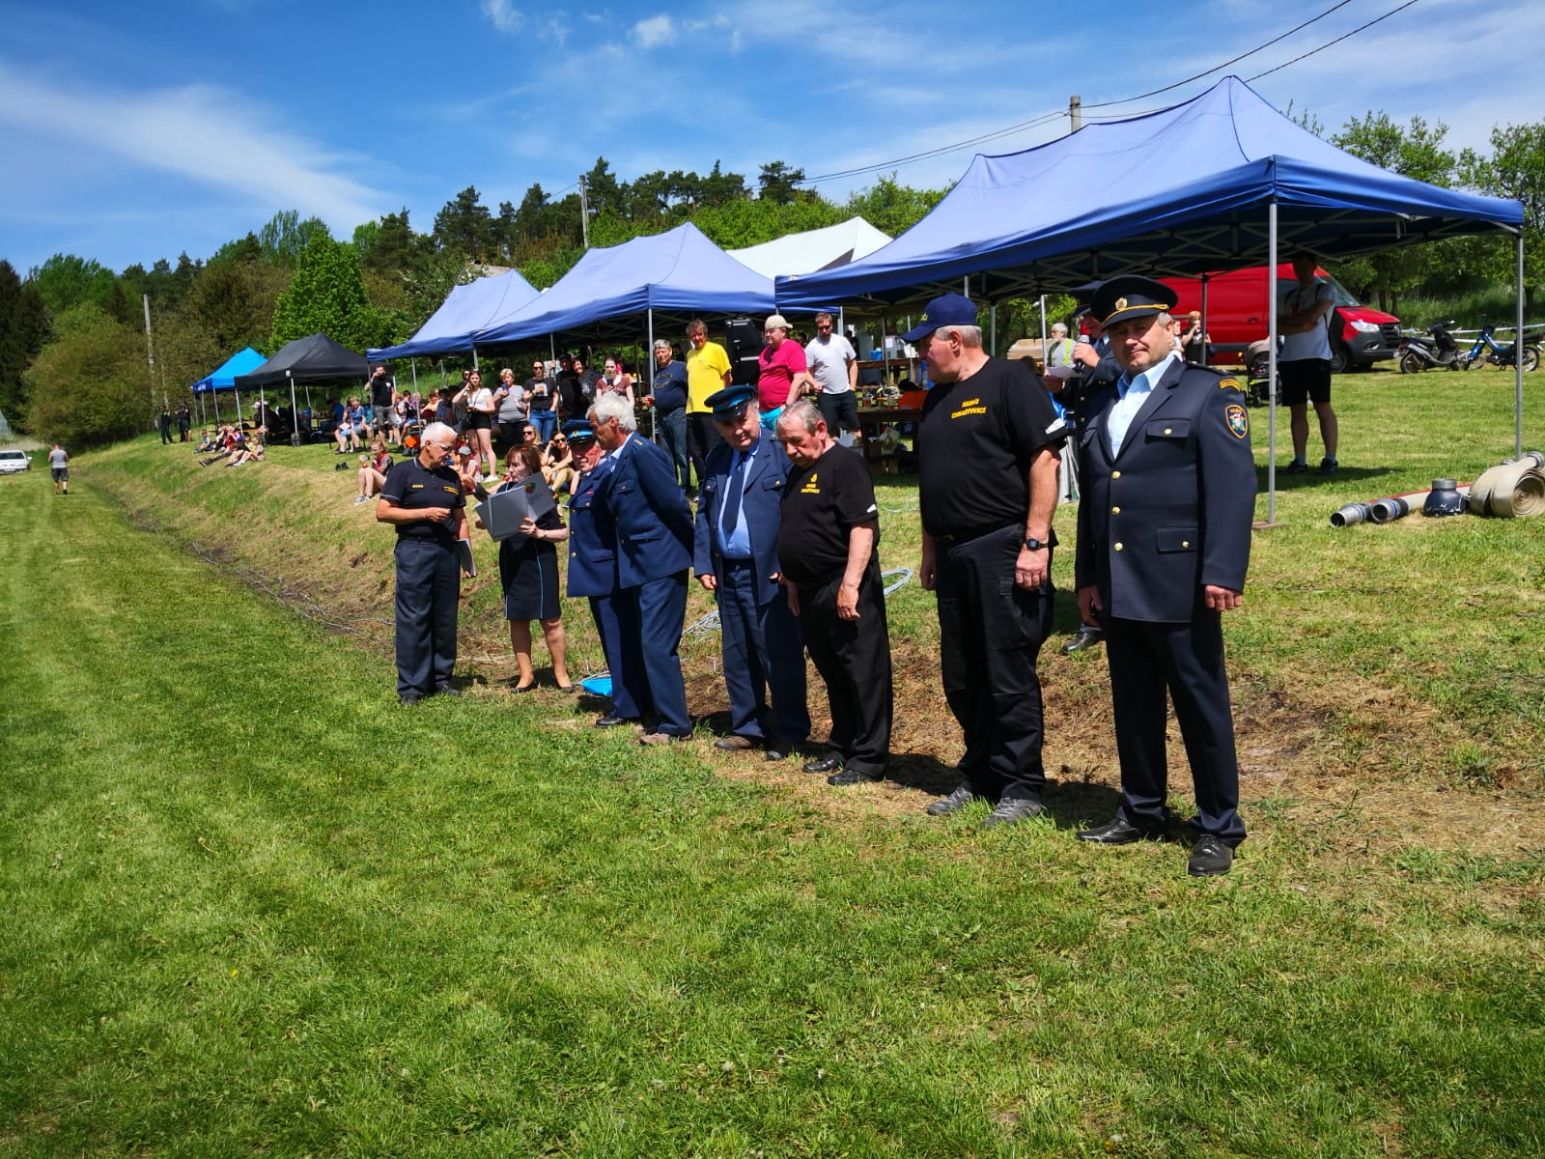

Slide 39
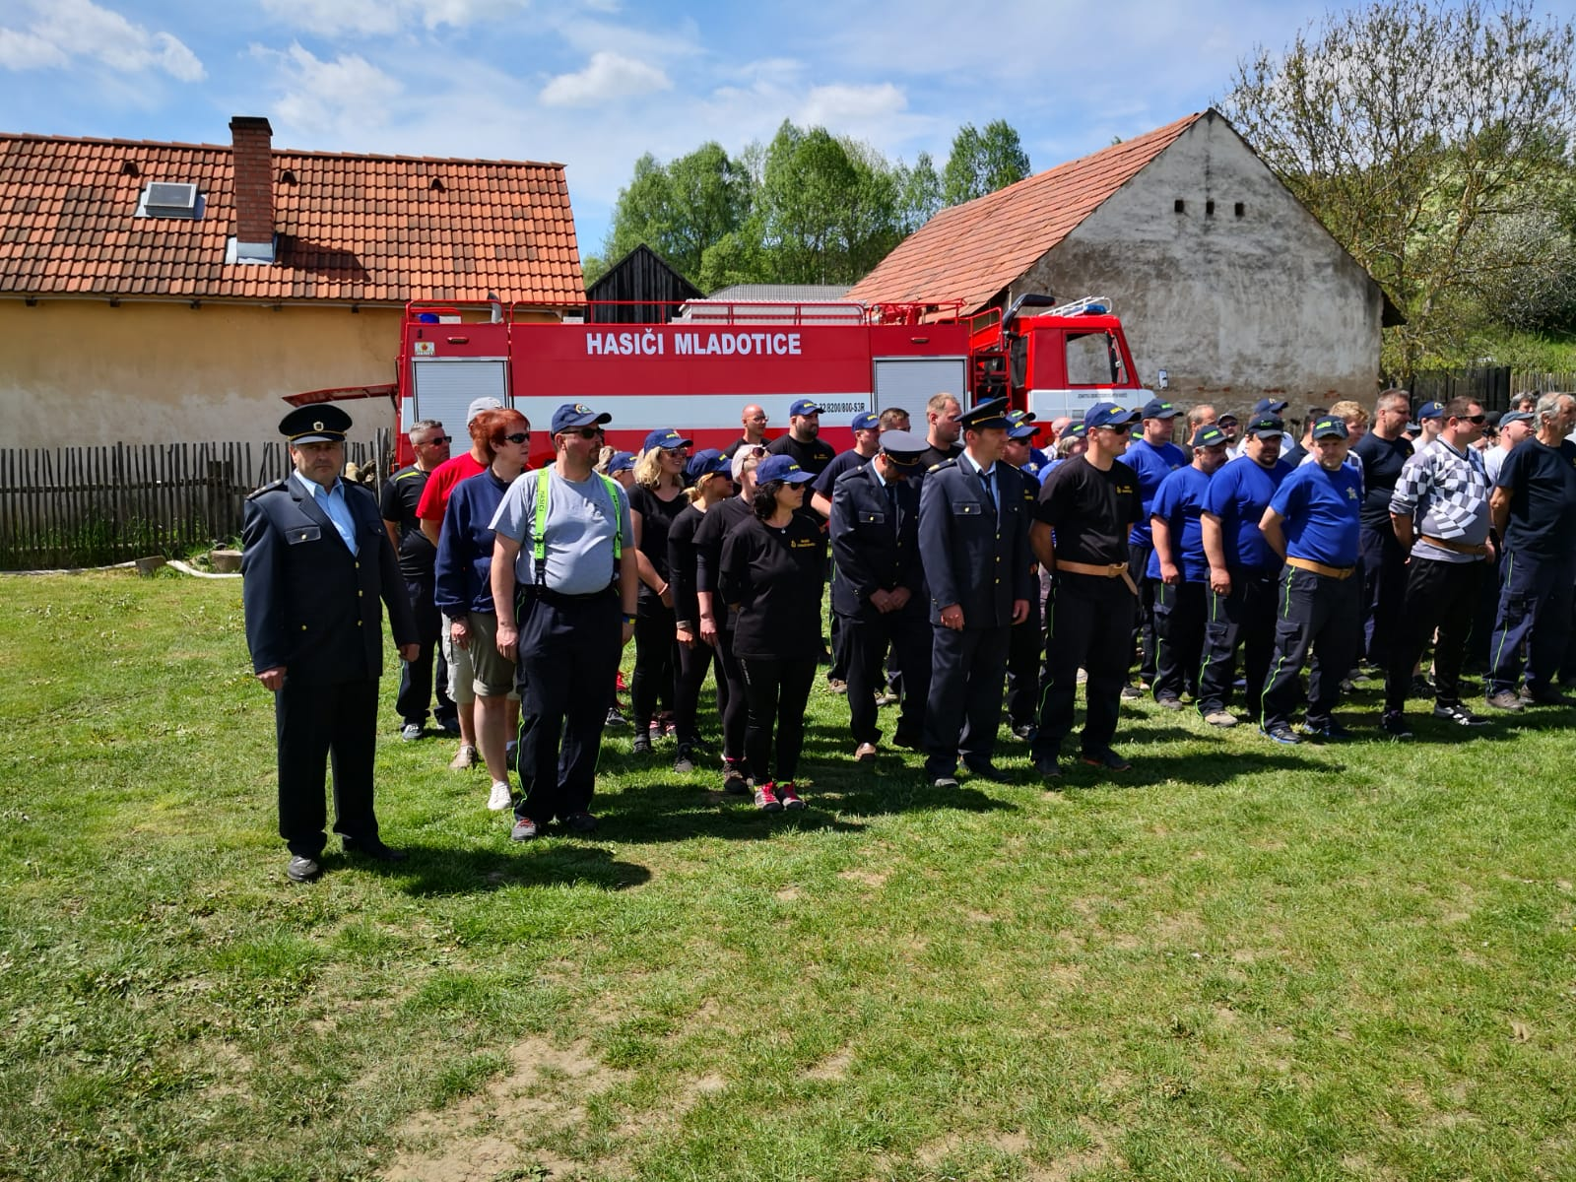

Slide 40
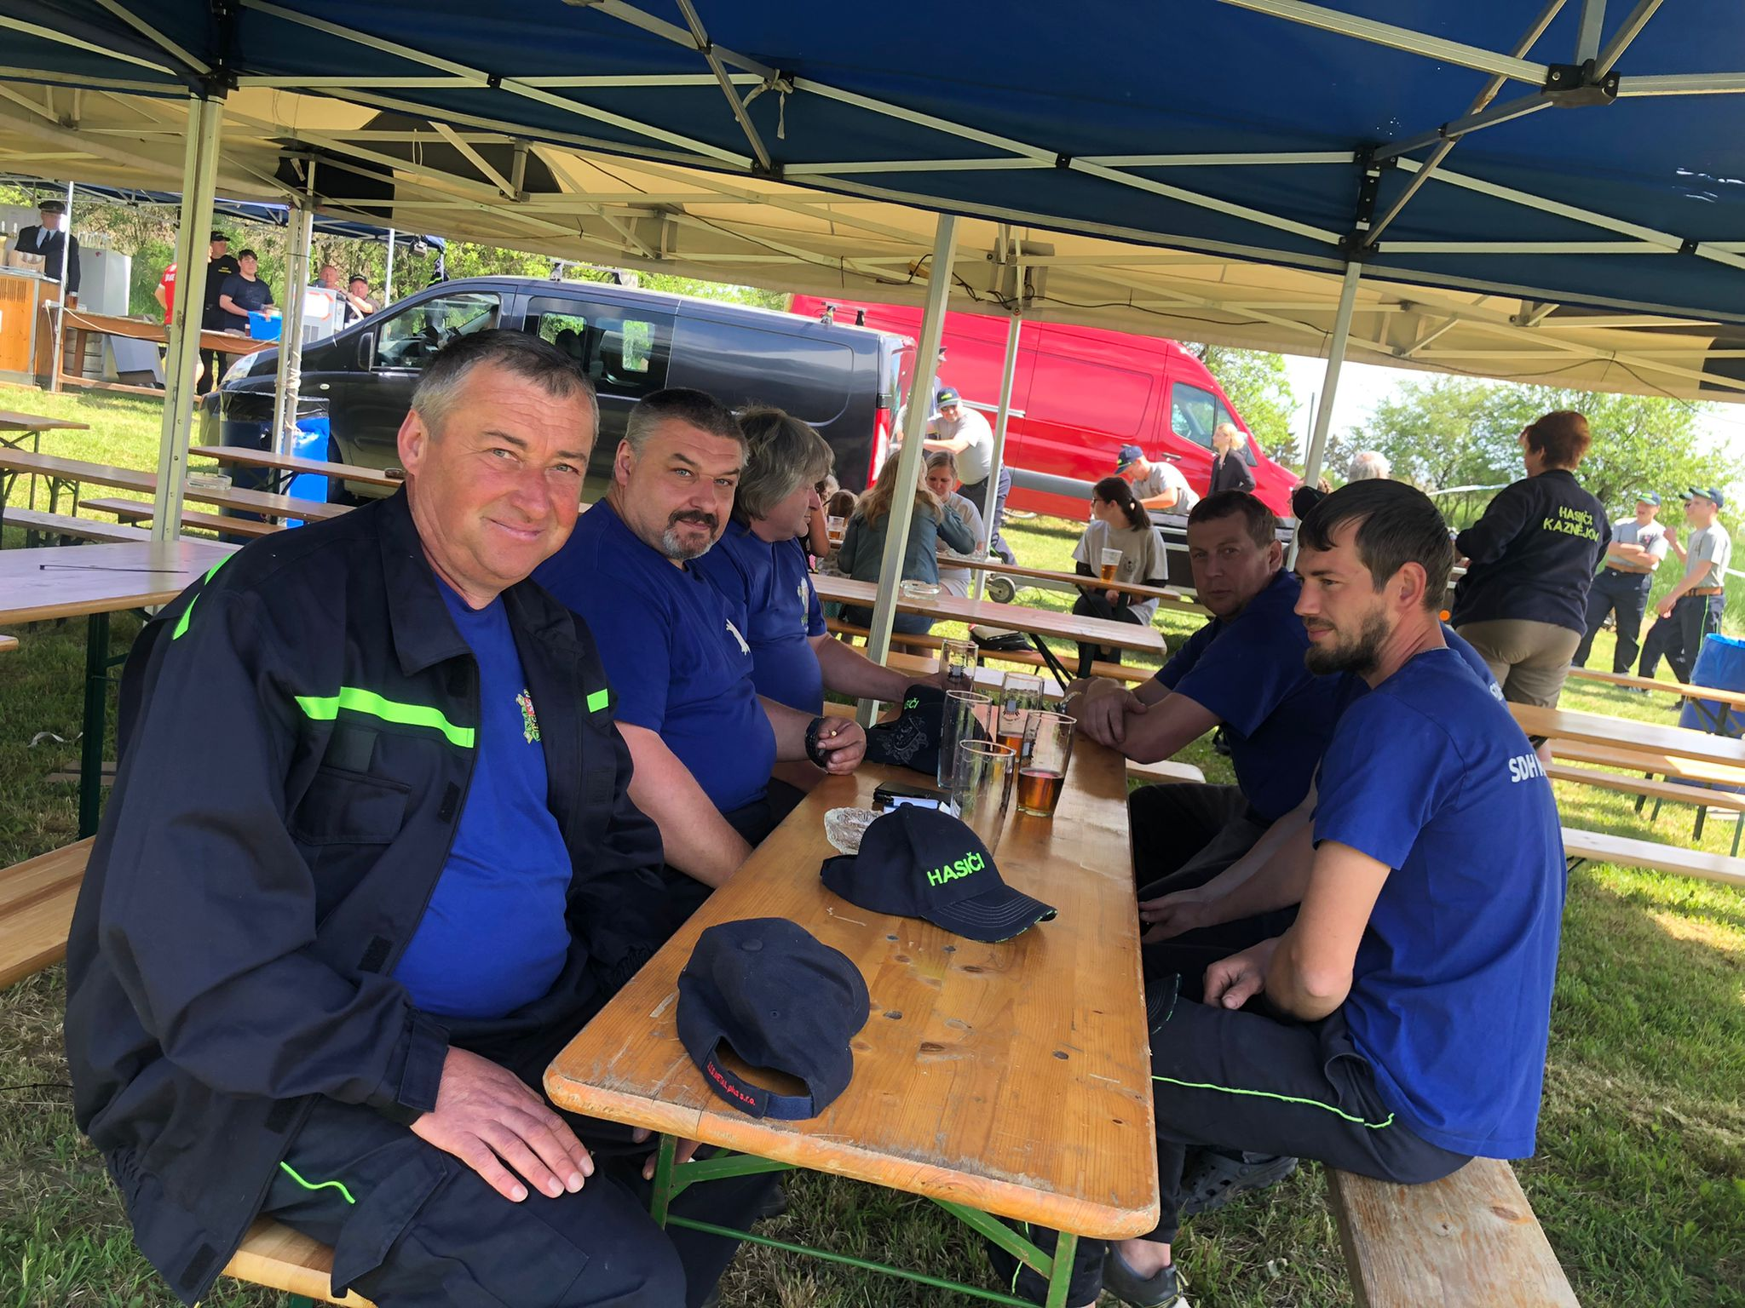

Slide 41
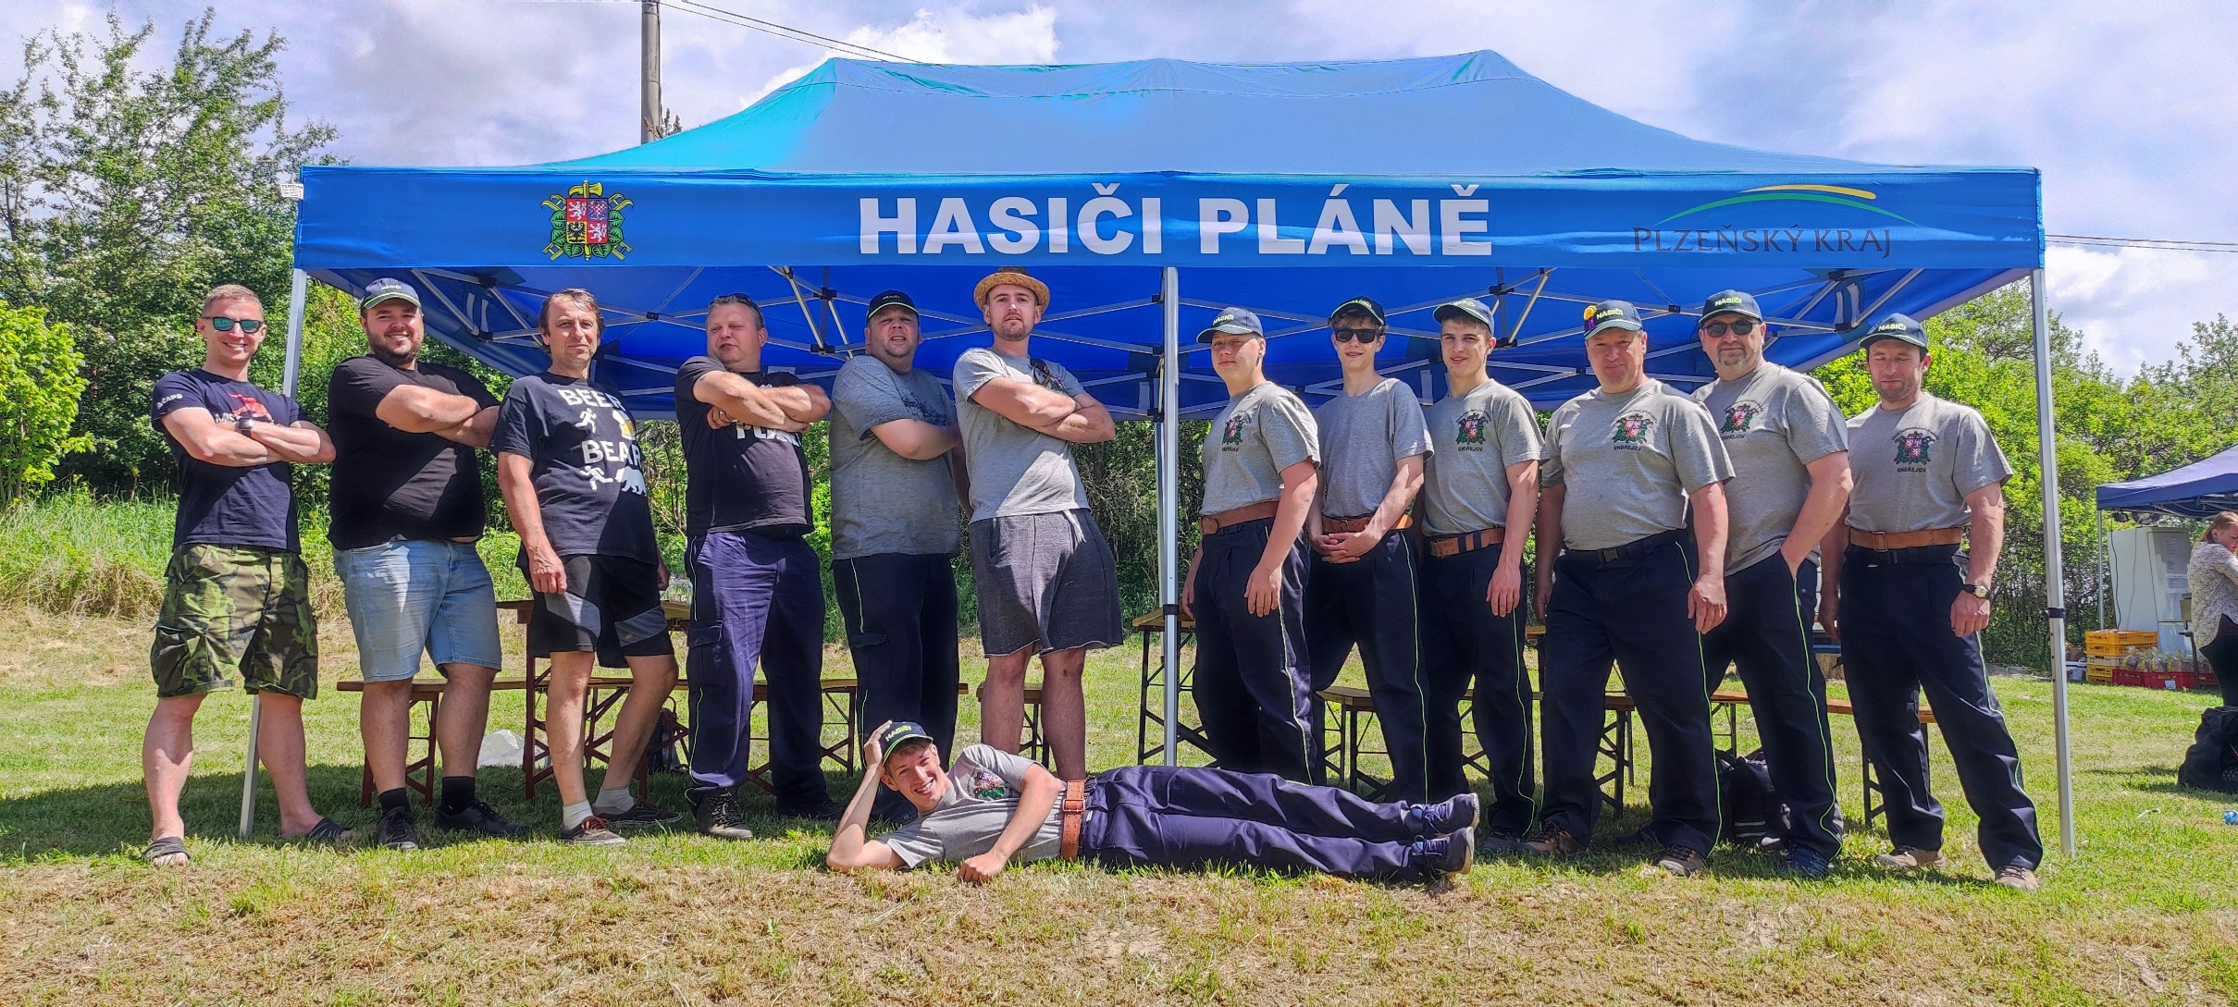

Slide 42
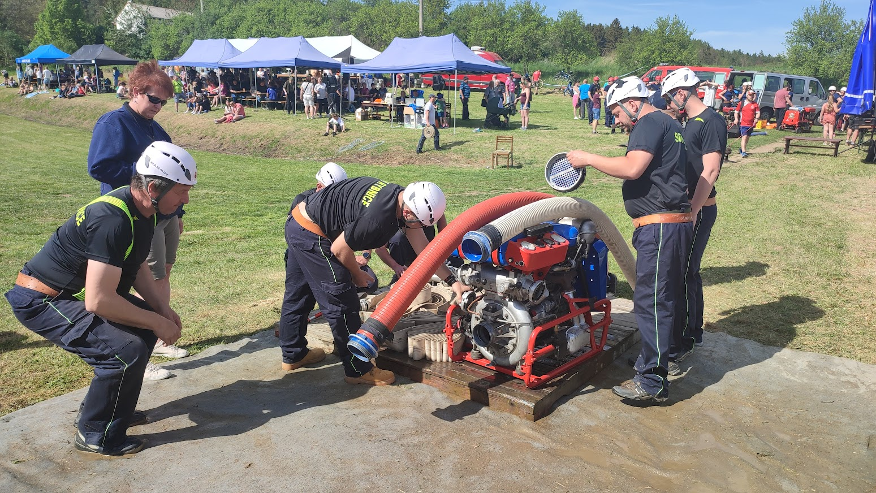

Slide 43
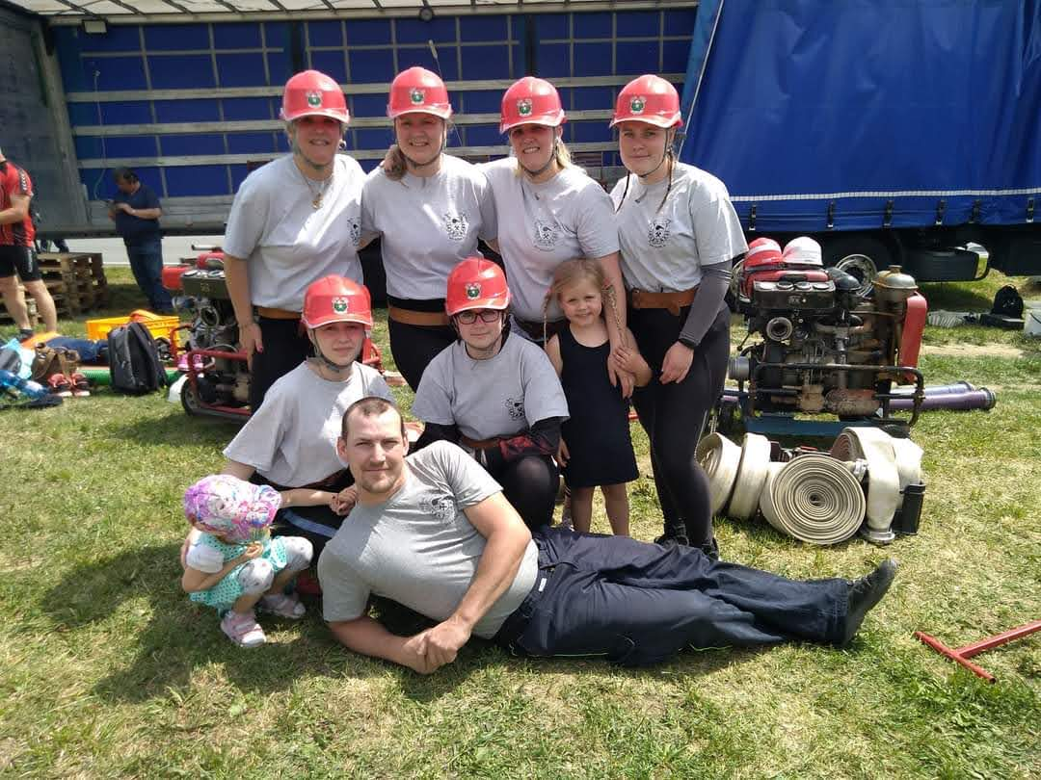

Slide 44
Taktické cvičení okrsku - Žebnice
TAKTICKÉ CVIČENÍ
3. prosince v Žebnice
První pomoc
Vedení Bc. Ondřej Holeček
Účast 8 sborů okrsku Plasy
Notes:
V sobotu 3. prosince proběhlo taktické cvičení okrsku Plasy. Účelem cvičení bylo prověření akceschopnosti poskytování první pomoci JSDH a SDH obcí okrsku Plasy. Cvičení probíhalo pod velením Bc. Ondřeje Holečka a kluků z SDH Tlučná. Pro jednotlivé sbory byly připraveny dvě situace, kde měly sbory poskytnout první pomoc se svým vlastním vybavením. První stanoviště simulovalo výbuch nebezpečné látky, kdy se sbor dostavil na místo výbuchu jako první. Na tomto stanovišti bylo nutné zavolat záchrannou zdravotní službu a stabilizovat zraněnou osobu. Zraněná osoba měla ztrátu horní končetiny a v těle zasaženy různé železné materiály. Zde si sbory vyzkoušely komunikaci s dispečerem IZS, zastavení krvácení, nepřímou masáž srdce a další činnosti. Druhým stanovištěm byla otrava otce a syna oxidem uhličitým při výrobě burčáku. Dítě volalo na dispečink o bezvědomí svého otce a následně upadlo to bezvědomí také, nehlásilo se už dále dispečerovi. Dispečink žádá pomoc SDH z důvodu vytíženosti složek IZS, kdy je dojezdový čas 15 minut. Sbory musely identifikovat příčinu bezvědomí obou osob a následně zahájit resuscitaci s použitím AED defibrilátoru. Cvičení se zúčastnilo přibližně 35 členů z 8-mi sborů dobrovolných hasičů (SDH Babina, SDH Horní Hradiště, SDH Chrášťovice, SDH Mladotice, SDH Ondřejov, SDH Pláně, SDH Rybnice a SDH Žebnice). Cílem cvičení bylo připravit JSDH a SDH na poskytnutí první pomoci v nelehkých situacích. Cíl cvičení byl splněn.

Slide 45
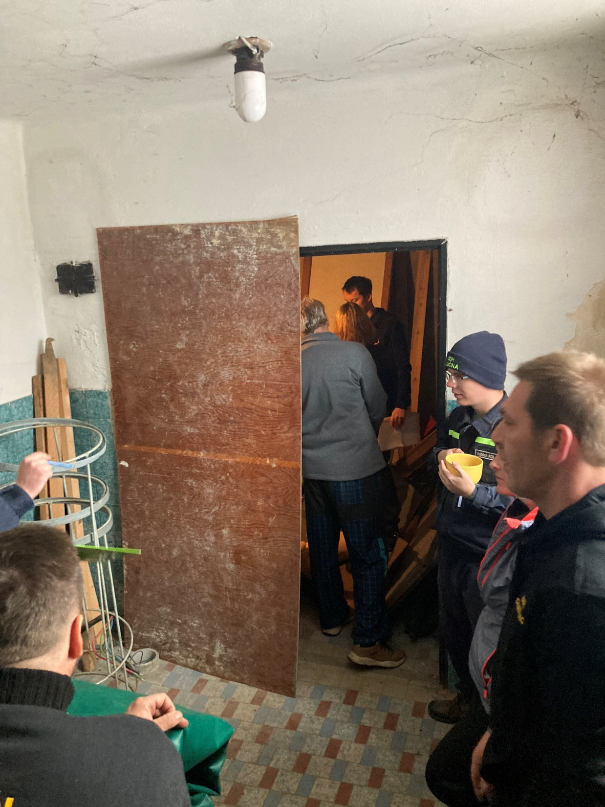
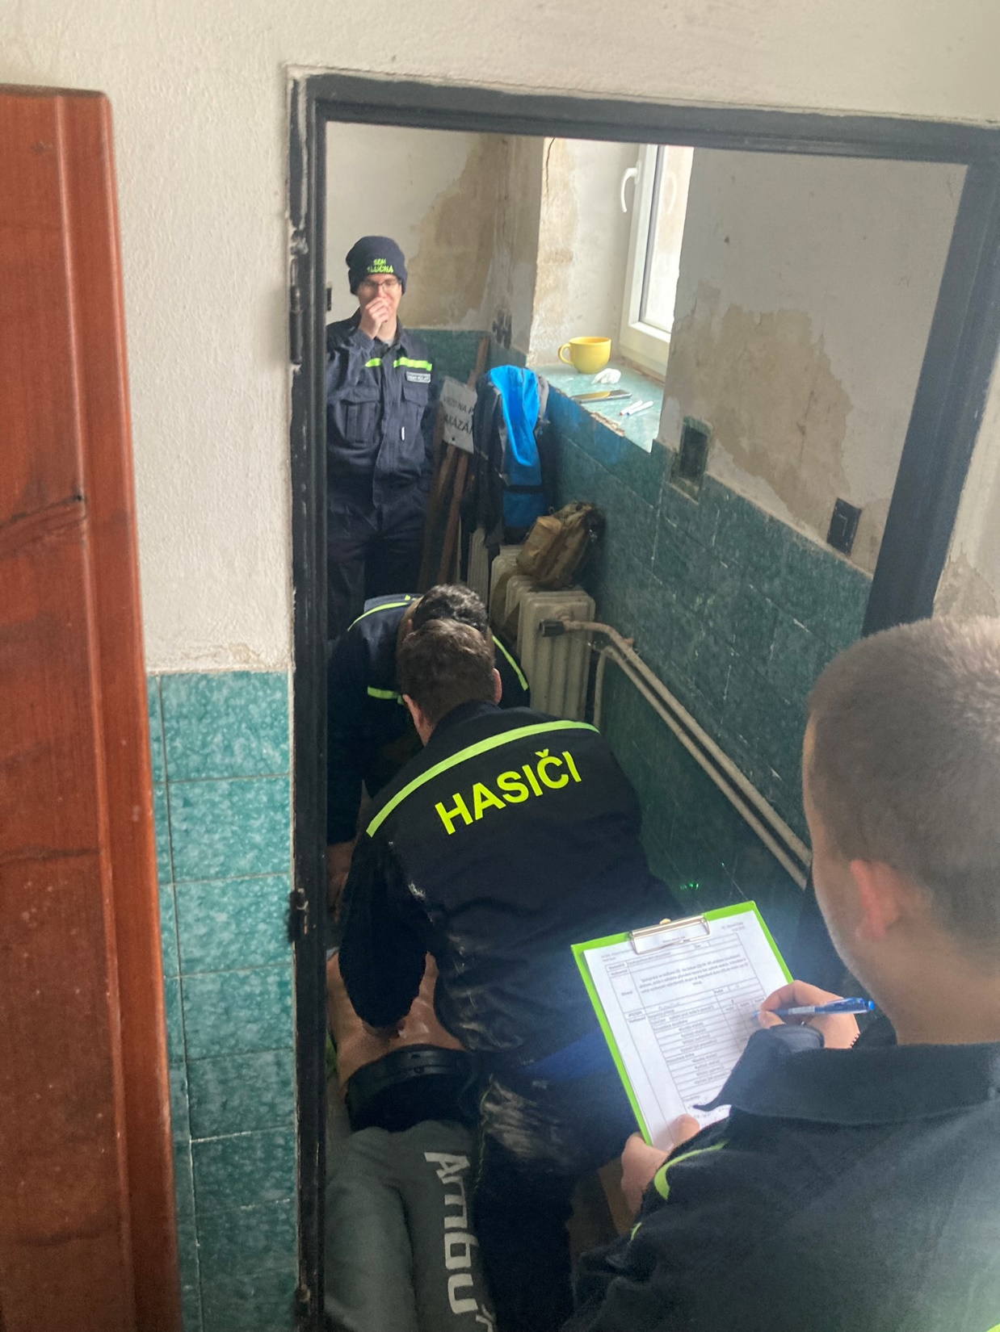

Slide 46
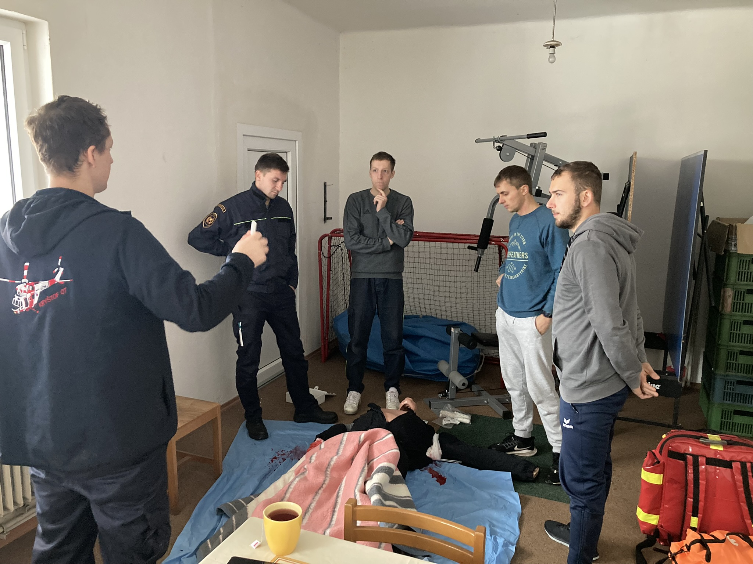

Slide 47
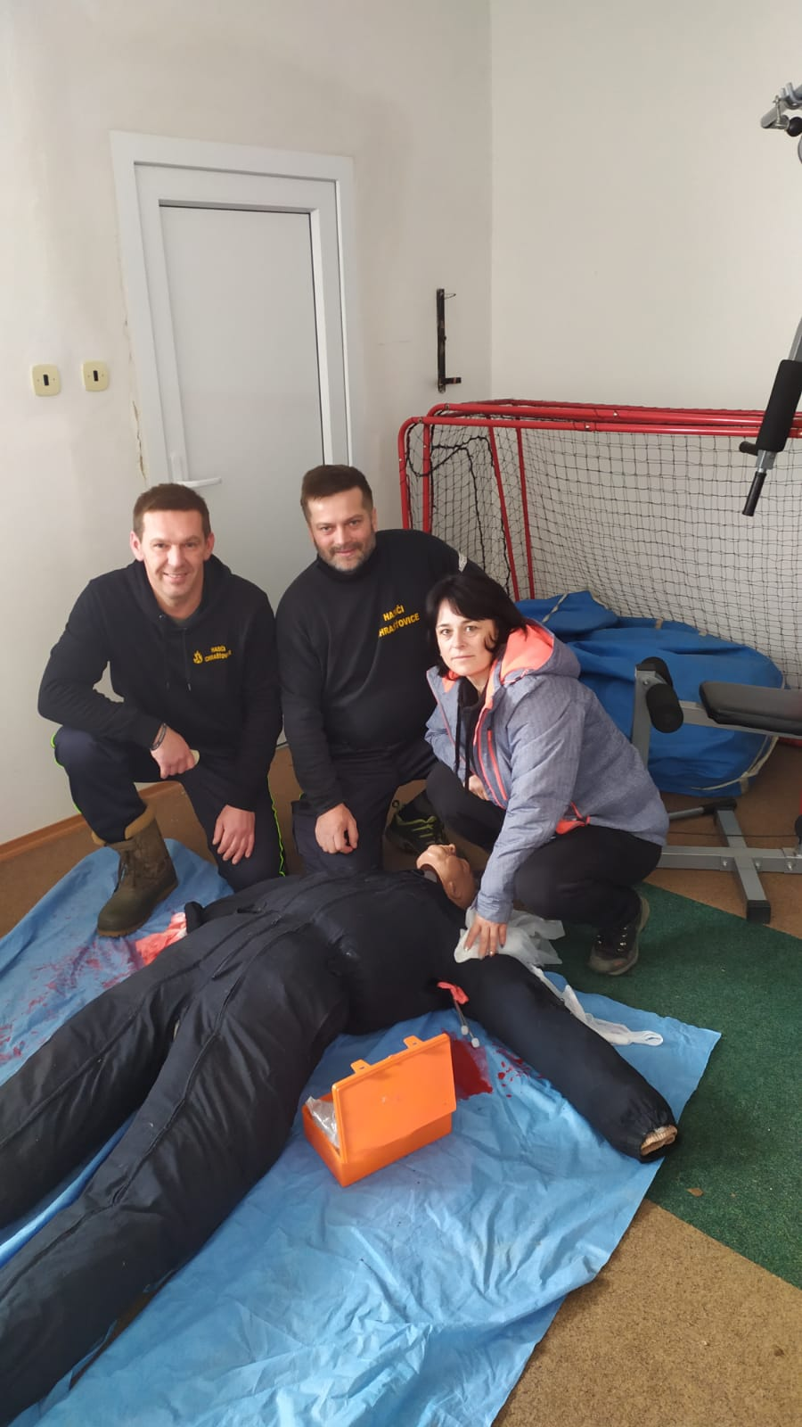

Slide 48
Ostatní akce SDH okrsku Plasy
OSTATNÍ AKCE
SDH Babina
Masopust, Májka, Dětský den, Volejbalový turnaj, lampionový průvod
SDH Horní Hradiště
Masopust, Májka, ZČHL, jízda přes rybník, posezení u dechovky
SDH Chrášťovice
Masopust, Májka, výstavba sportoviště, fotbalové utkání, oprava PS12
SDH Kaznějov
Charitativní den s hasiči, Májka, slavnosti Litoměřice, Květinový den
SDH Mladotice
Májka, čištění požární nádrže
Notes:
Nyní bych vám rád představil některé akce, které jednotlivé sbory organizovaly během loňského roku, následně budou vidět některé fotky z akcí všech sborů.
SDH Babina
V obci Babina hasiči pořádají Masopust, stavění májky, dětský den, tradiční volejbalový turnaj a lampionový průvod.
SDH Horní Hradiště
V Horním Hradišti se každoročně pořádá Masopustní průvod, stavění májky. Organizace kola západočeské hasičské ligy a jízdy přes rybník.
SDH Chrášťovice
V Chrášťovicích v loňském roce probíhal tradičně masopustní průvod, pokračuje výstavba sportoviště. Chrášťovičtí v loni pořádali okrskovou soutěž a na Martinskou pouť tradiční fotbalové utkání ženatí proti svobodným. Ve sboru proběhla oprava požární stříkačky.
SDH Kaznějov
Sbor v Kaznějově v loni organizoval Charitativní den s hasiči – odpoledne pro děti, večer s taneční zábavou, z této akce byl výtěžek poukázán na pomoc Ukrajině. Dále stavění Májky. Sbor se účastnil hasičských slavností v Litoměřicích. Nesmíme samozřejmě zapomenout na květinový den.
SDH Mladotice
Mezi hlavní akce, které sbor v Mladoticích pořádal je stavění májky a čištění požární nádrže.

Slide 49
Ostatní akce SDH okrsku Plasy
OSTATNÍ AKCE
SDH Ondřejov
Májka, Ondřejovské kulturní odpoledne OKO
SDH Pláně
Májka, Masopust pořádaný na masopustní úterý
SDH Rybnice
Májka, pohádková cesta, Gumovka, novoroční pochod
SDH Žebnice
Masopust, Májka, dětské sportovní odpoledne, turnaj v minigolfu, traktoriáda
Notes:
SDH Ondřejov
V Ondřejově hasiči pořádali tradiční stavění Májky a velice známé Ondřejovské kulturní odpoledne OKO.
SDH Pláně
V Pláních nemůžeme vynechat Tradiční masopust pořádaný na masopustní úterý společně s popeleční středou a také stavění májky.
SDH Rybnice
Sbor v Rybnici organizoval stavění Májky, soutěž Gumovka, pohádkovou cestu pro děti a novoroční pochod.
SDH Žebnice
V Žebnici hasiči připravili stavění májky, dětské sportovní odpoledne, turnaj v minigolfu a tradiční Závod traktorů do vrchu.

Slide 50
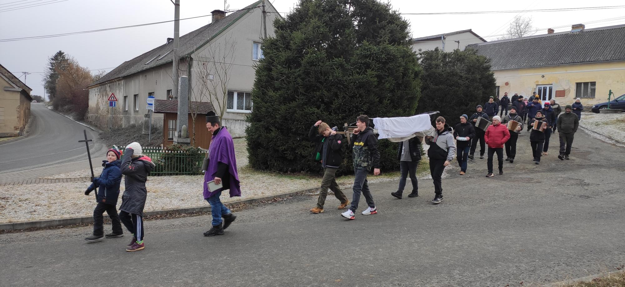

Slide 61
Děkuji za pozornost.
Ing. Michal Soukup
Notes:
Závěrem bych chtěl všem poděkovat za jejich činnost, je vidět, že hasiči jsou tahouni všech obcí, protože organizují většinu akcí. V neposlední řadě vám chci do letošního roku popřát hodně zdaru.
Děkuji za pozornost.

